Slide 1
第四章 逻辑公理系统
北京航空航天大学
《离散数学》课程组2022-7

Slide 2
提纲
4.1 形式系统
4.2 命题逻辑公理系统
4.3 一阶谓词逻辑公理系统
4.4 一阶理论公理系统*
4.5 命题逻辑证明
4.6 一阶谓词逻辑证明
4.7 理论证明*

Slide 3
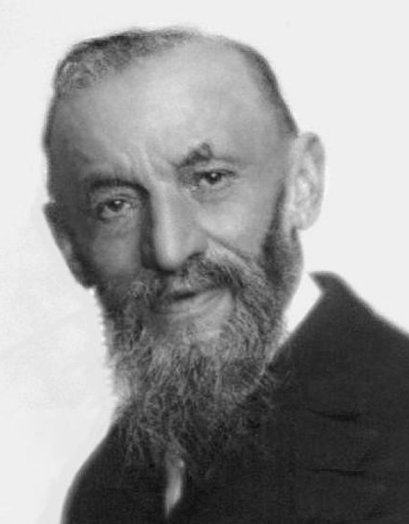
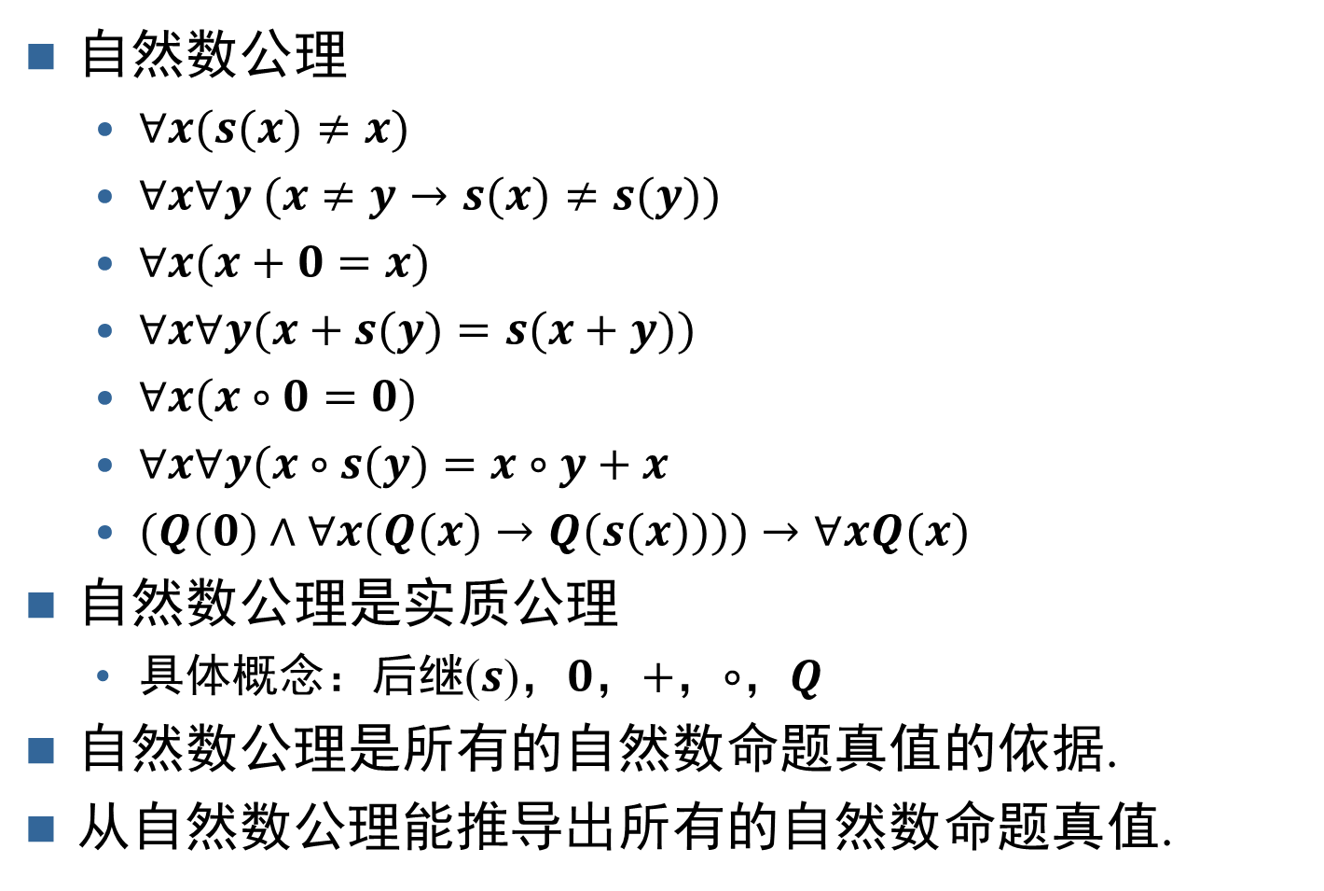
逻辑公理—表达思想的初始概念
自然数公理
$∀x(s(x)≠x)$
$∀x∀y (x≠y→s(x)≠s(y))$
$∀x(x+0=x)$
$∀x∀y(x+s(y)=s(x+y))$
$∀x(x∘0=0)$
$∀x∀y(x∘s(y)=x∘y+x$
$(Q(0)∧∀x(Q(x)→Q(s(x))))→∀xQ(x)$
自然数公理是实质公理
具体概念：后继($s$)，$0$，$+$，$∘$，$Q$
自然数公理是所有的自然数命题真值的依据.
从自然数公理能推导出所有的自然数命题真值.
Giuseppe Peano（1858-1932）

Slide 4
形式系统
一个形式系统应当包括以下几部分.
(1)各种初始符号. 初始符号是一个形式系统的“字母”，经解释后其中一部分是初始概念.
(2)形成规则. 规定初始符号组成各种合适符号序列的规则. 经解释后合式符号序列是一子句，称为系统里的合式公式或命题.
(3)公理. 把某些所要肯定的公式选出，作为推导其它所要肯定的公式的出发点，这些作为出发点的公式称为公理.
(4)变形规则. 变形规则规定如何从公理和已经推导出的一个或几个公式经过符号变换而推导出另一公式. 经过解释，变形规则就是推理规则.
应用变形规则进行推导可以得到一系列公式，这些公式经过解释是系统的定理.
形式系统完全由一套表意符号建立，它能克服日常语言的歧义性，使概念、判断、推理精确化.

Slide 5
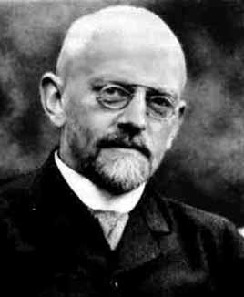
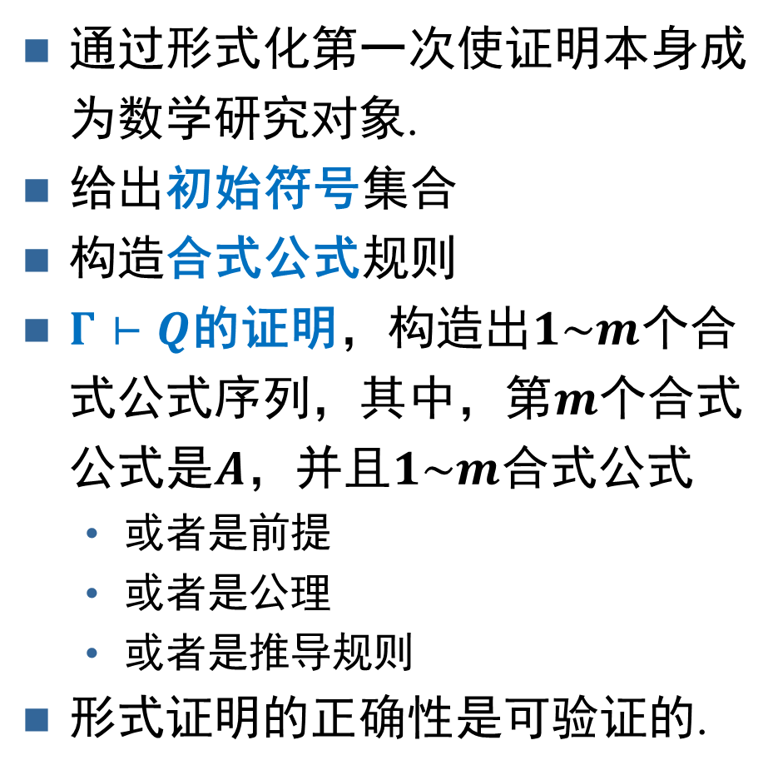
希尔伯特证明论
通过形式化第一次使证明本身成为数学研究对象.
给出初始符号集合
构造合式公式规则
$Γ⊢Q$的证明，构造出$1\sim m$个合式公式序列，其中，第$m$个合式公式是$A$，并且$1\sim m$合式公式
或者是前提
或者是公理
或者是推导规则
形式证明的正确性是可验证的.
David Hilbert
1862-1943

Slide 6
公理系统
公理系统的组成：
符号集；
公式集，公式是用于表达命题的符号串；
公理集，是公式集的真子集
公理是用于表达推理由之出发的初始肯定命题；
推理规则集
推理规则是由公理及已证定理得出新定理的规则；
定理集，表达了本系统肯定的所有命题．
定义4.1.1 从一些公理出发，根据演绎定理，推导出一系列定理，由此形成的演绎体系，称为公理系统．

Slide 7
提纲
4.1 形式系统
4.2 命题逻辑公理系统
4.3 一阶谓词逻辑公理系统
4.4 一阶理论公理系统*
4.5 命题逻辑证明
4.6 一阶谓词逻辑证明
4.7 理论证明*

Slide 8
主要内容
命题逻辑公理系统
公理系统
形式推演
演绎定理

Slide 9
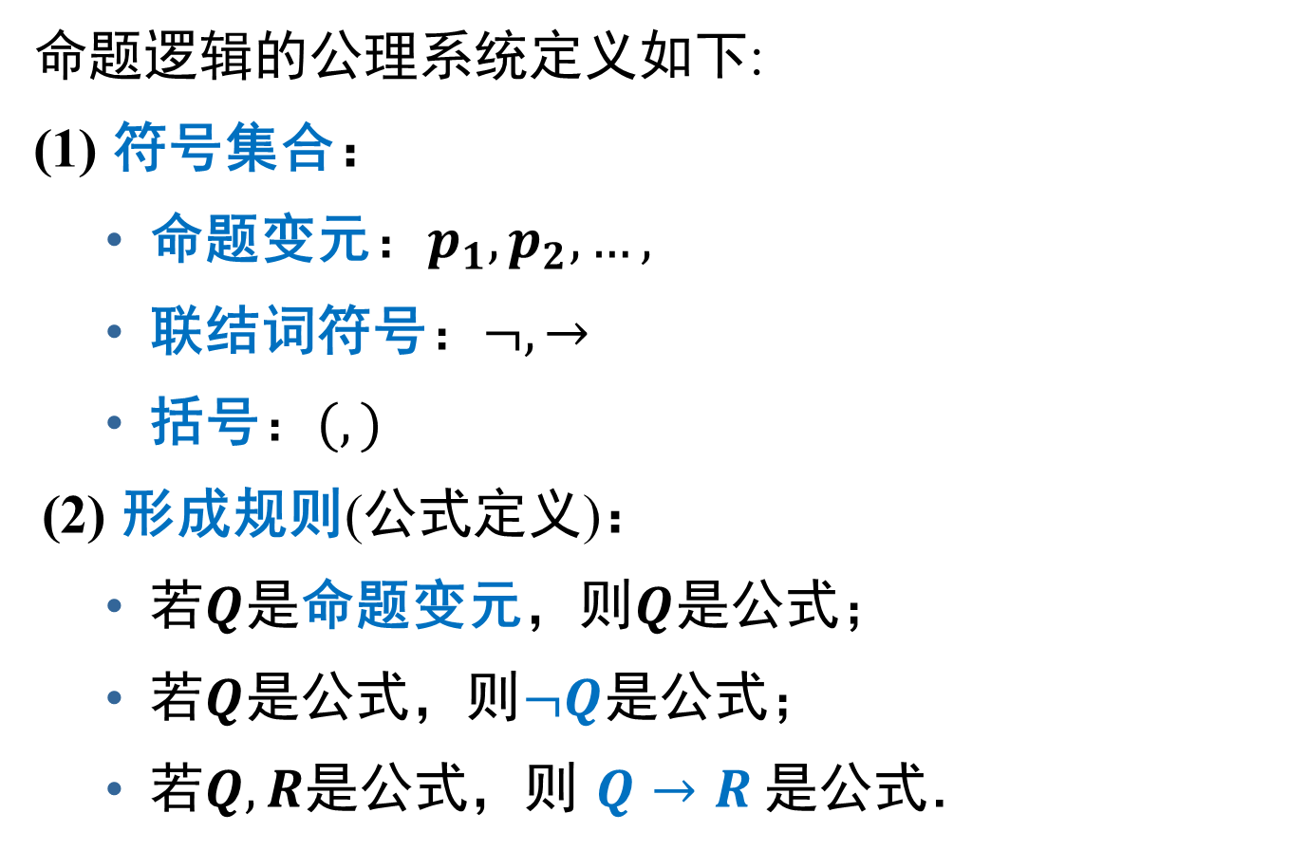
命题逻辑公理系统
命题逻辑的公理系统定义如下:
(1) 符号集合：
命题变元：$p_{1}, p_{2}, …,$
联结词符号：$¬,→$
括号：$(, )$
(2) 形成规则(公式定义)：
若$Q$是命题变元，则$Q$是公式；
若$Q$是公式，则$¬Q$是公式；
若$Q, R$是公式，则 $Q→R$是公式．

Slide 10
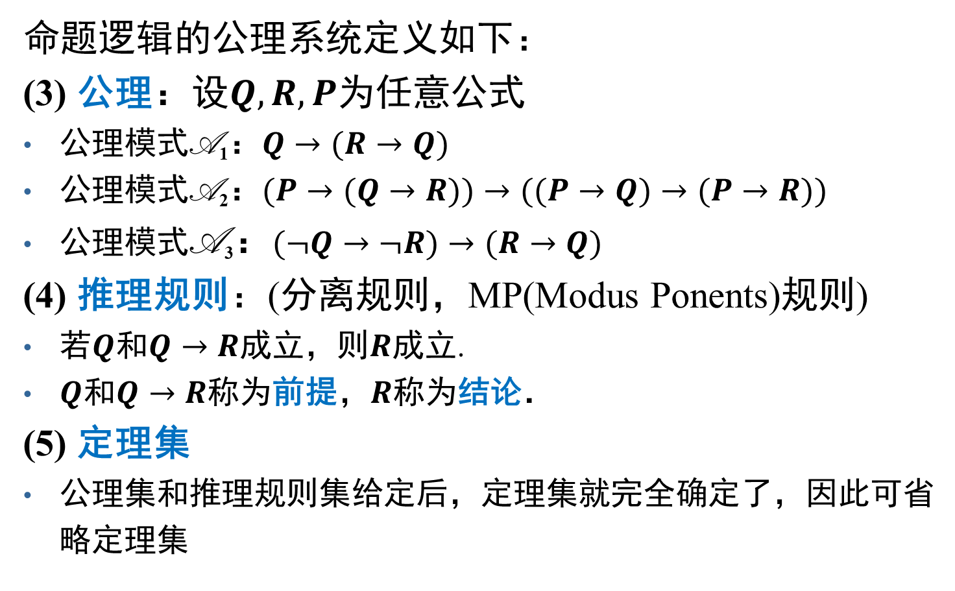
命题逻辑公理系统
命题逻辑的公理系统定义如下：
(3) 公理：设$Q, R, P$为任意公式
公理模式A ₁：$Q→(R→Q)$
公理模式A ₂：$(P→(Q→R))→((P→Q)→(P→R))$
公理模式A ₃：$(¬Q→¬R)→(R→Q)$
(4) 推理规则：(分离规则，MP(Modus Ponents)规则)
若$Q$和$Q→R$成立，则$R$成立.
$Q$和$Q→R$称为前提，$R$称为结论．
(5) 定理集
公理集和推理规则集给定后，定理集就完全确定了，因此可省略定理集
肯定后件律
蕴含词
分配律
换位律

Slide 11
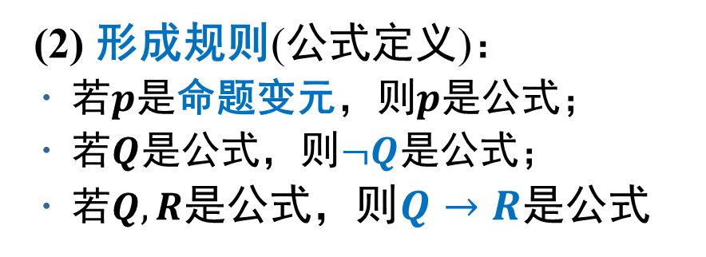
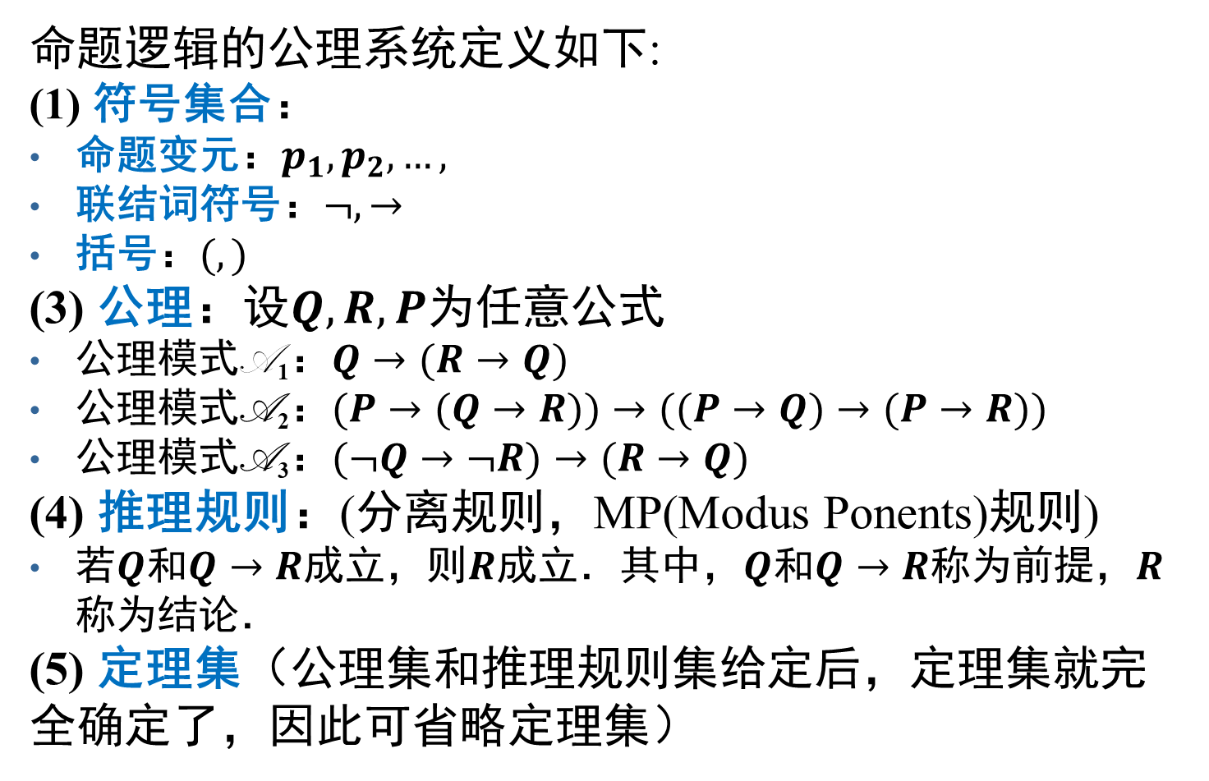
命题逻辑公理系统
命题逻辑的公理系统定义如下:
(1) 符号集合：
命题变元：$p_{1}, p_{2}, …,$
联结词符号：$¬,→$
括号：$(, )$
(3) 公理：设$Q, R, P$为任意公式
公理模式A ₁：$Q→(R→Q)$
公理模式A ₂：$(P→(Q→R))→((P→Q)→(P→R))$
公理模式A ₃：$(¬Q→¬R)→(R→Q)$
(4) 推理规则：(分离规则，MP(Modus Ponents)规则)
若$Q$和$Q→R$成立，则$R$成立．其中，$Q$和$Q→R$称为前提，$R$称为结论．
(5) 定理集（公理集和推理规则集给定后，定理集就完全确定了，因此可省略定理集）
(2) 形成规则(公式定义)：
若$p$是命题变元，则$p$是公式；
若$Q$是公式，则$¬Q$是公式；
若$Q, R$是公式，则$Q→R$是公式
肯定后件律
蕴含词
分配律
换位律

Slide 12
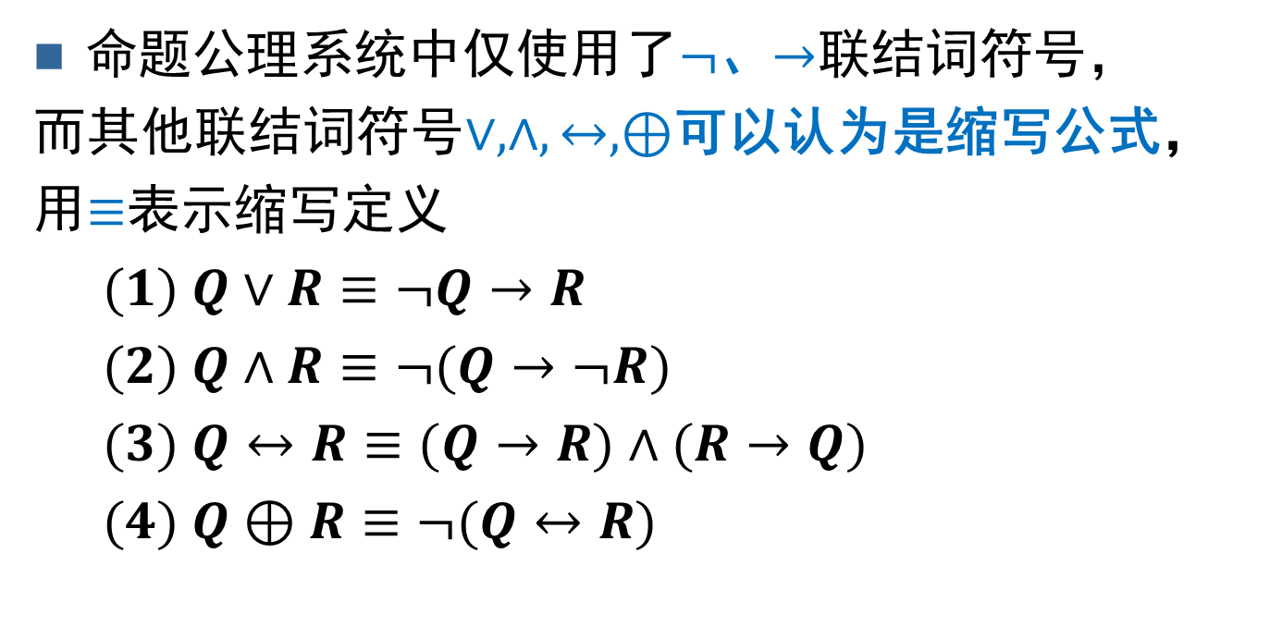
缩写定义
命题公理系统中仅使用了$¬$、$→$联结词符号，
而其他联结词符号$∨, ∧,↔, ⊕$可以认为是缩写公式，用$≡$表示缩写定义
$$(1) Q∨R≡¬Q→R$$
$$(2) Q∧R≡¬(Q→¬R)$$
$$(3) Q↔R≡(Q→R)∧(R→Q)$$
$$(4) Q⊕R≡¬(Q↔R)$$

Slide 13
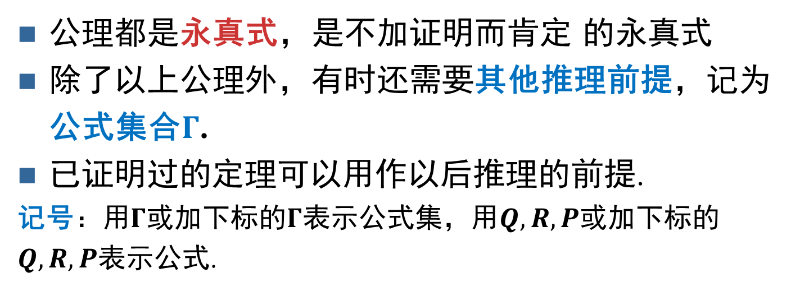
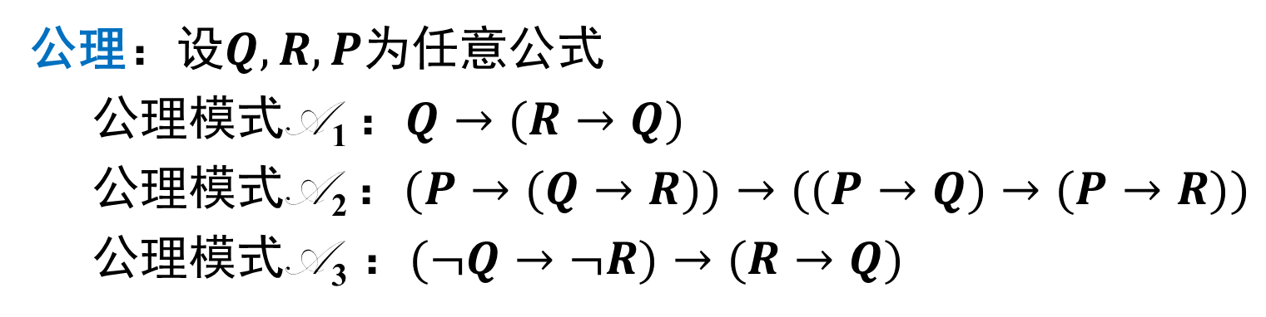
公理模式
公理模式是相同形式的公式的集合
公理：设$Q, R, P$为任意公式
公理模式A ₁ ：$Q→(R→Q)$
公理模式A ₂ ：$(P→(Q→R))→((P→Q)→(P→R))$
公理模式A ₃ ：$(¬Q→¬R)→(R→Q)$
公理都是永真式，是不加证明而肯定 的永真式
除了以上公理外，有时还需要其他推理前提，记为公式集合$Γ$.
已证明过的定理可以用作以后推理的前提.
记号：用$Γ$或加下标的$Γ$表示公式集，用$Q, R, P$或加下标的$Q, R, P$表示公式.

Slide 14
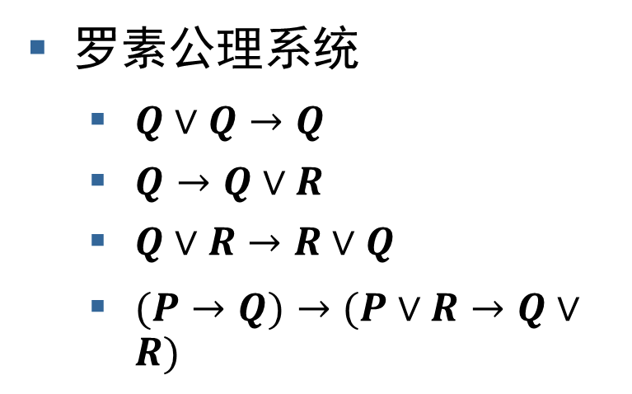
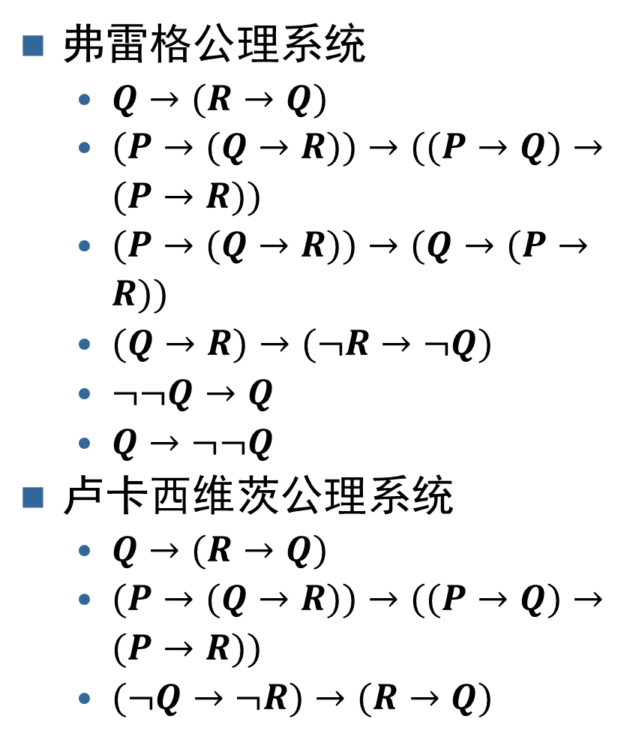
公理系统
弗雷格公理系统
$Q→(R→Q)$
$(P→(Q→R))→((P→Q)→(P→R))$
$(P→(Q→R))→(Q→(P→R))$
$(Q→R)→(¬R→¬Q)$
$¬¬Q→Q$
$Q→¬¬Q$
卢卡西维茨公理系统
$Q→(R→Q)$
$(P→(Q→R))→((P→Q)→(P→R))$
$(¬Q→¬R)→(R→Q)$
罗素公理系统
$Q∨Q→Q$
$Q→Q∨R$
$Q∨R→R∨Q$
$(P→Q)→(P∨R→Q∨R)$

Slide 15
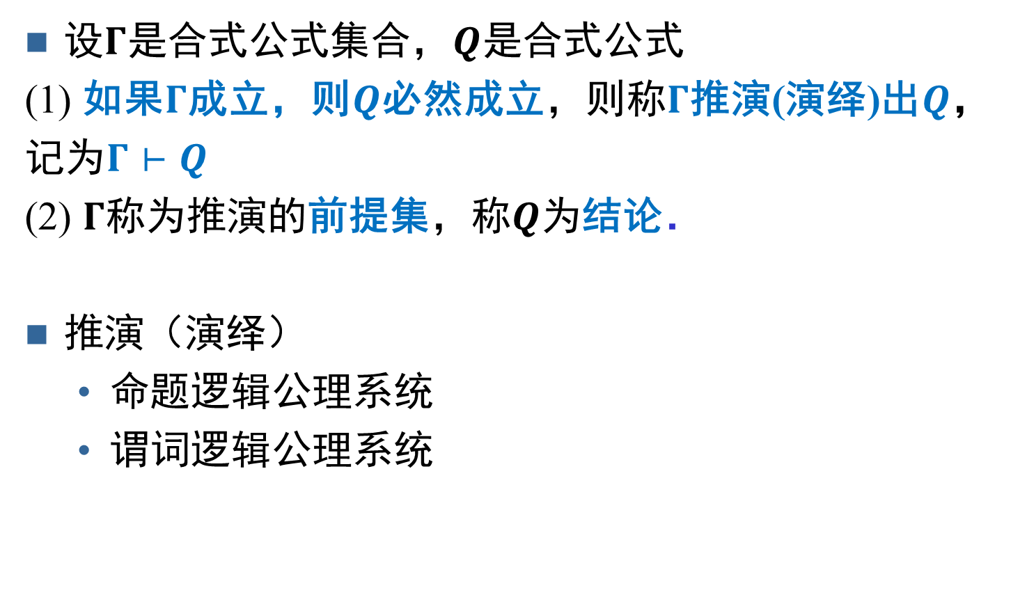
推演(演绎)
设$Γ$是合式公式集合，$Q$是合式公式
(1) 如果$Γ$成立，则$Q$必然成立，则称$Γ$推演(演绎)出$Q$，记为$Γ⊢Q$
(2) $Γ$称为推演的前提集，称$Q$为结论．
推演（演绎）
命题逻辑公理系统
谓词逻辑公理系统

Slide 16
证明
证明（Proof）是指从前提开始必然到达结论的一系列推理步骤
推理步骤可以是前提、公理、或由推导规则推演出的公式.
有效证明的特征：
如果前提成立，则结论必然成立．
可靠证明的特征：
前提是成立，并且推理有效．

Slide 17
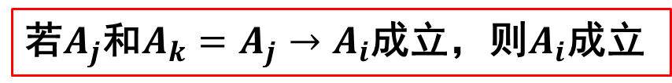
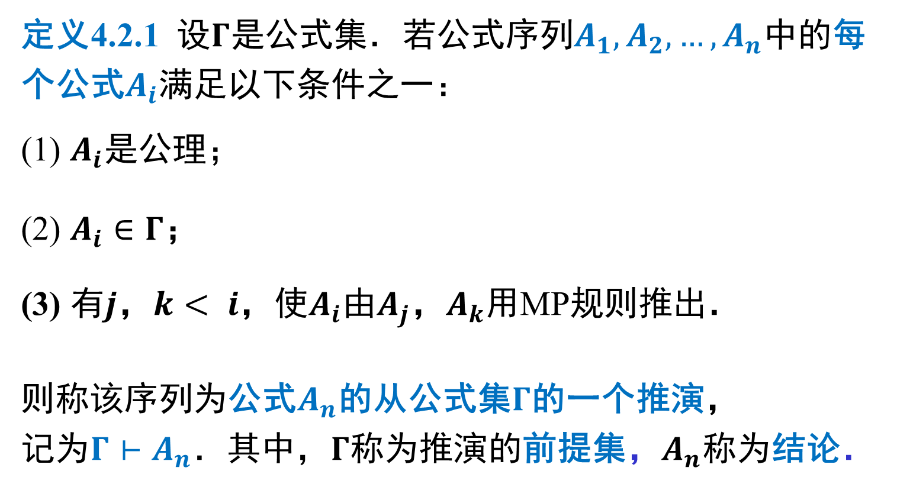
形式推演
定义4.2.1 设$Γ$是公式集．若公式序列$A_{1}, A_{2},…, A_{n}$中的每个公式$A_{i}$满足以下条件之一：
(1) $A_{i}$是公理；
(2) $A_{i}∈Γ$；
(3) 有$j$，$k< i$，使$A_{i}$由$A_{j}$，$A_{k}$用MP规则推出．
则称该序列为公式$A_{n}$的从公式集$Γ$的一个推演，
记为$Γ⊢A_{n}$．其中，$Γ$称为推演的前提集，$A_{n}$称为结论．
若$A_{j}$和$A_{k}=A_{j}→A_{i}$成立，则$A_{i}$成立

Slide 18
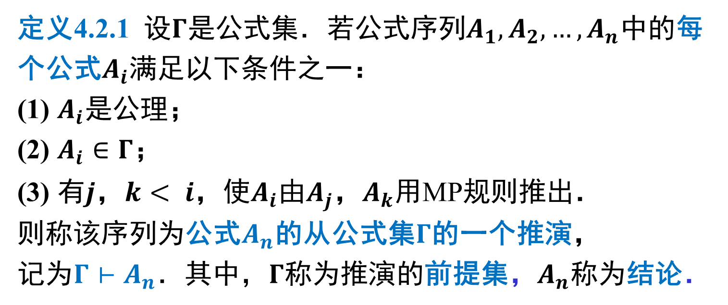
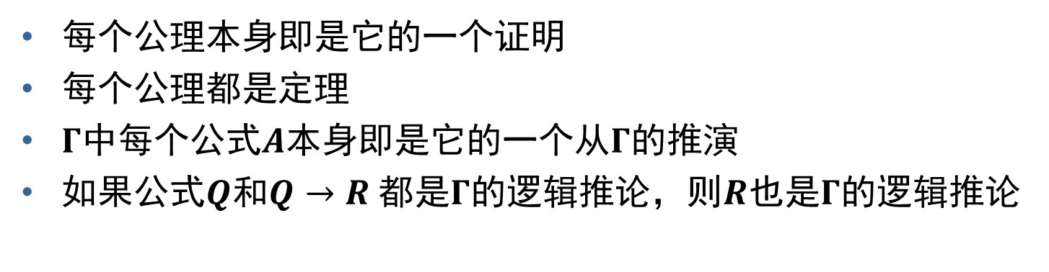
形式推演
定义4.2.1 设$Γ$是公式集．若公式序列$A_{1}, A_{2},…, A_{n}$中的每个公式$A_{i}$满足以下条件之一：
(1) $A_{i}$是公理；
(2) $A_{i}∈Γ$；
(3) 有$j$，$k< i$，使$A_{i}$由$A_{j}$，$A_{k}$用MP规则推出．
则称该序列为公式$A_{n}$的从公式集$Γ$的一个推演，
记为$Γ⊢A_{n}$．其中，$Γ$称为推演的前提集，$A_{n}$称为结论．
每个公理本身即是它的一个证明
每个公理都是定理
$Γ$中每个公式$A$本身即是它的一个从$Γ$的推演
如果公式$Q$和$Q→R$都是$Γ$的逻辑推论，则$R$也是$Γ$的逻辑推论

Slide 19
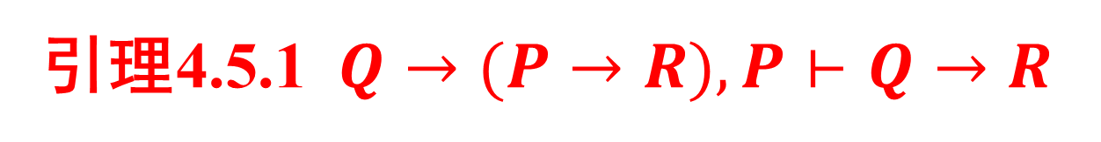
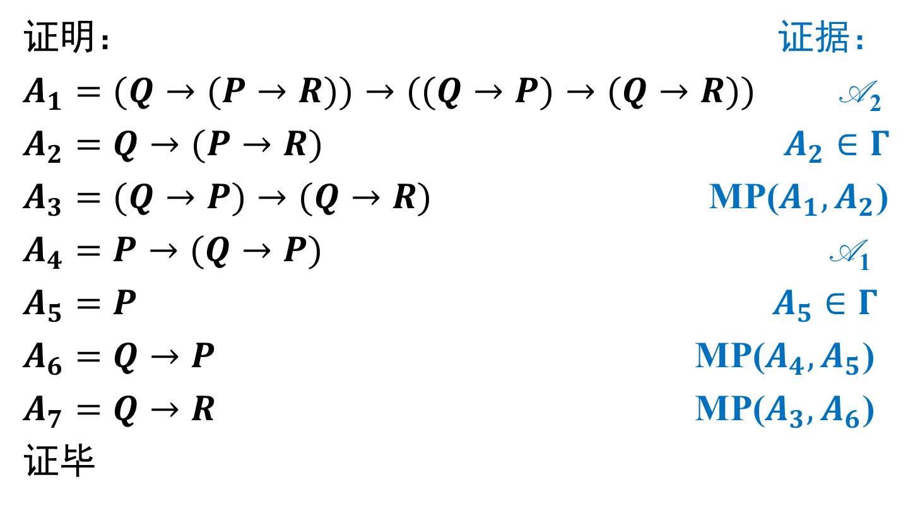
引理4.5.1 $Q→(P→R), P⊢Q→R$
证明： 证据：
$A_{1}=(Q→(P→R))→((Q→P)→(Q→R))$ A ₂
$A_{2}=Q→(P→R)$ $A_{2}∈Γ$
$A_{3}=(Q→P)→(Q→R)$ MP($A_{1}, A_{2}$)
$A_{4}=P→(Q→P)$ A ₁
$A_{5}=P$ $A_{5}∈Γ$
$A_{6}=Q→P$ MP($A_{4}, A_{5}$)
$A_{7}=Q→R$ MP($A_{3}, A_{6}$)
证毕

Slide 20
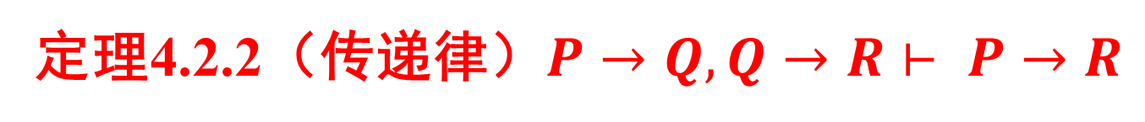
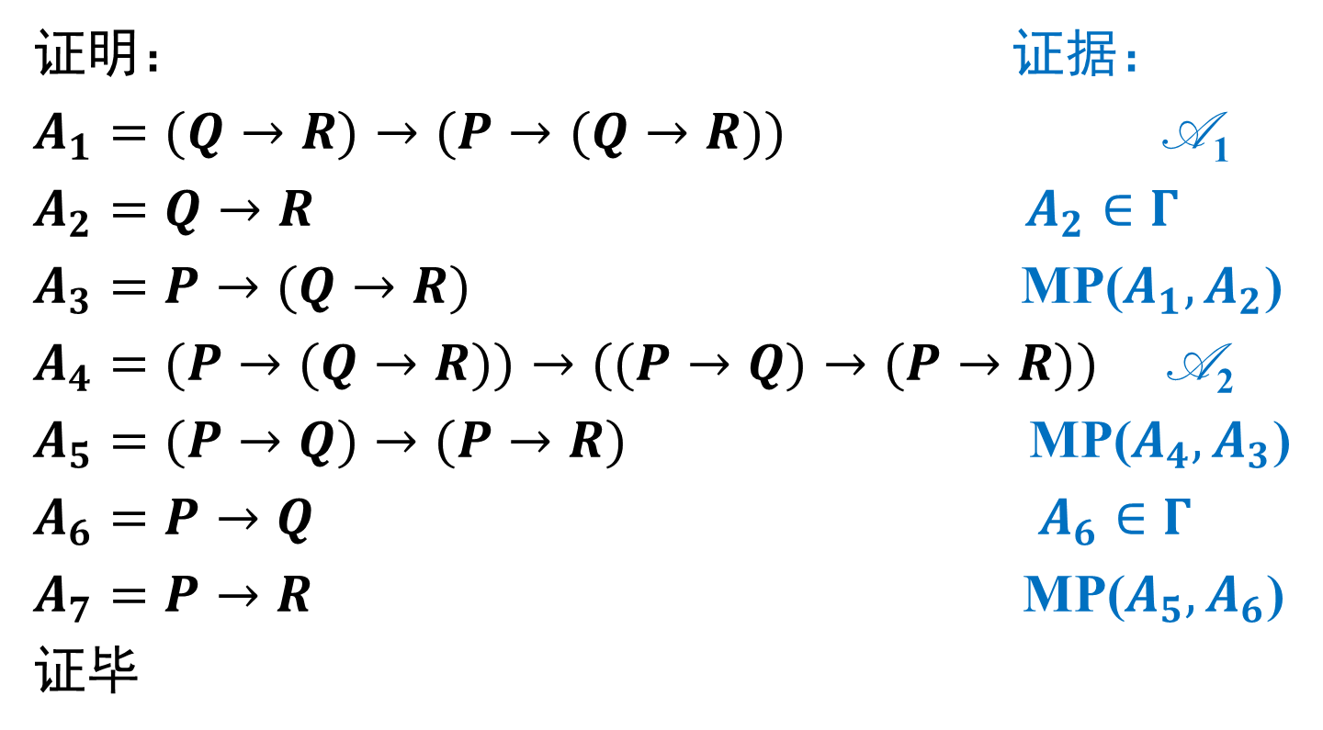
定理4.2.2（传递律）$P→Q, Q→R⊢ P→R$
证明： 证据：
$A_{1}=(Q→R)→(P→(Q→R))$ A ₁
$A_{2}=Q→R$ $A_{2}∈Γ$
$A_{3}=P→(Q→R)$ MP($A_{1}, A_{2}$)
$A_{4}=(P→(Q→R))→((P→Q)→(P→R))$ A ₂
$A_{5}=(P→Q)→(P→R)$ MP($A_{4}, A_{3}$)
$A_{6}=P→Q$ $A_{6}∈Γ$
$A_{7}=P→R$ MP($A_{5}, A_{6}$)
证毕

Slide 21
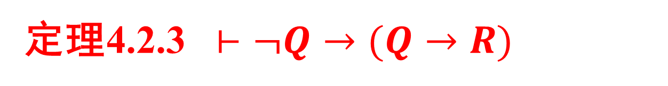
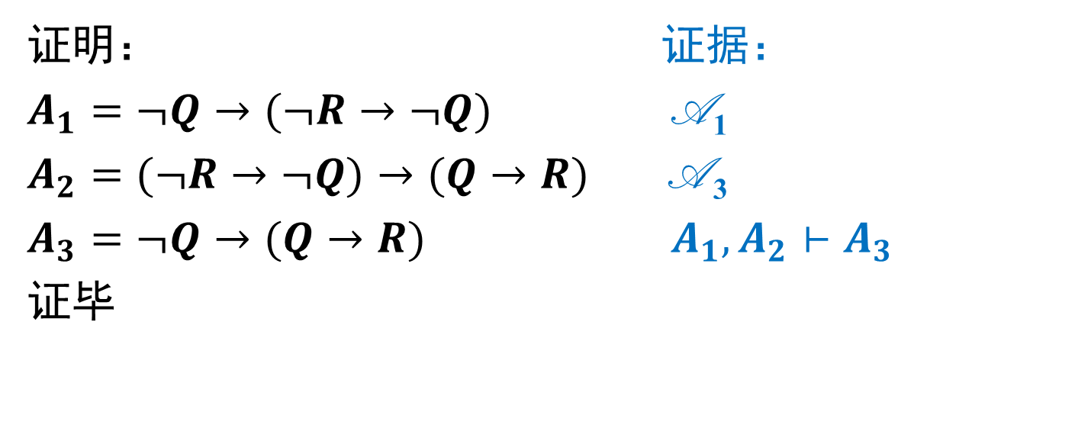
定理4.2.3 $⊢¬Q→(Q→R)$
证明： 证据：
$A_{1}=¬Q→(¬R→¬Q)$ A ₁
$A_{2}=(¬R→¬Q)→(Q→R)$ A ₃
$A_{3}=¬Q→(Q→R)$ $A_{1},A_{2}⊢A_{3}$
证毕

Slide 22
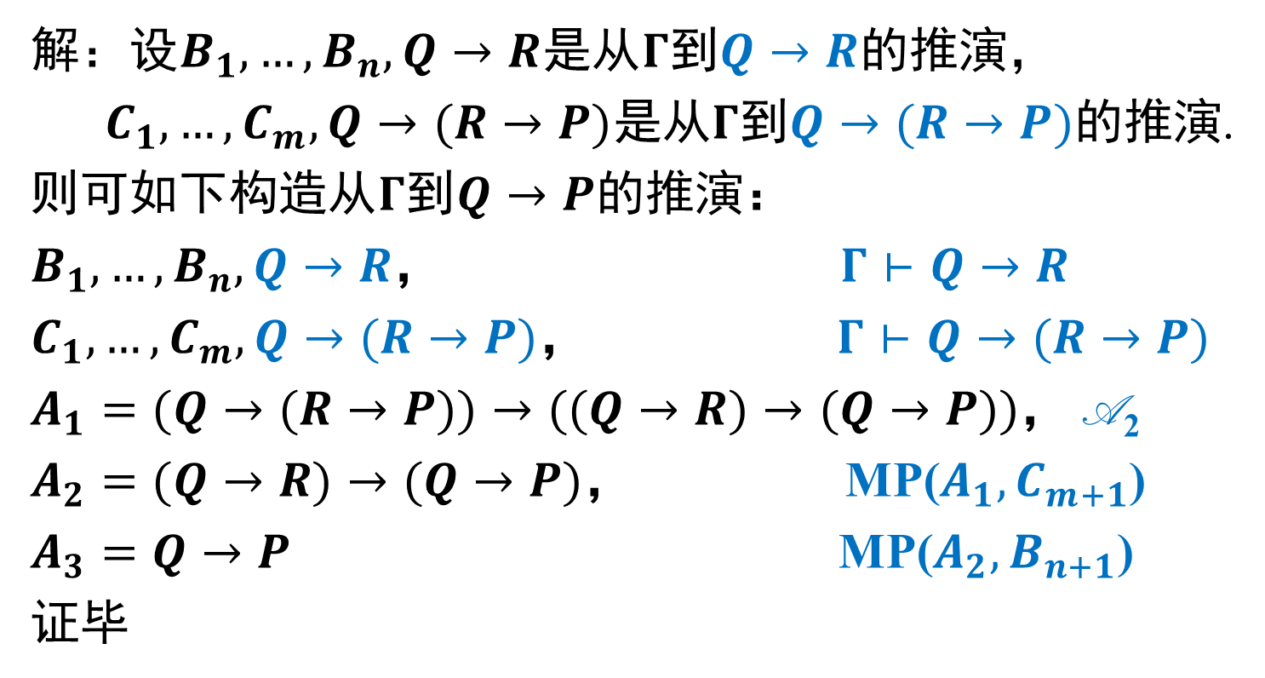
例4.2.1
若$Γ⊢Q→R$且$Γ⊢Q→(R→P)$,则$Γ⊢Q→P.$
解：设$B_{1},…, B_{n}, Q→R$是从$Γ$到$Q→R$的推演，
$C_{1},…, C_{m}, Q→(R→P)$是从$Γ$到$Q→(R→P)$的推演.
则可如下构造从$Γ$到$Q→P$的推演：
$B_{1},…, B_{n}, Q→R$， $Γ⊢Q→R$
$C_{1},…, C_{m}, Q→(R→P)$， $Γ⊢Q→(R→P)$
$A_{1}=(Q→(R→P))→((Q→R)→(Q→P))$， A ₂
$A_{2}=(Q→R)→(Q→P)$， MP($A_{1}, C_{m+1}$)
$A_{3}=Q→P$ MP($A_{2}, B_{n+1}$)
证毕

Slide 23
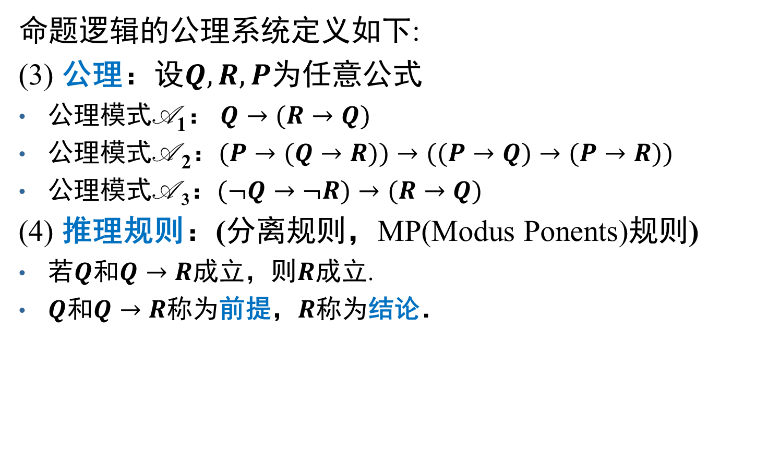
命题逻辑公理系统
命题逻辑的公理系统定义如下:
(3) 公理：设$Q, R, P$为任意公式
公理模式A ₁： $Q→(R→Q)$
公理模式A ₂：$(P→(Q→R))→((P→Q)→(P→R))$
公理模式A ₃：$(¬Q→¬R)→(R→Q)$
(4) 推理规则：(分离规则，MP(Modus Ponents)规则)
若$Q$和$Q→R$成立，则$R$成立.
$Q$和$Q→R$称为前提，$R$称为结论．
肯定后件律
蕴含词
分配律
换位律

Slide 24
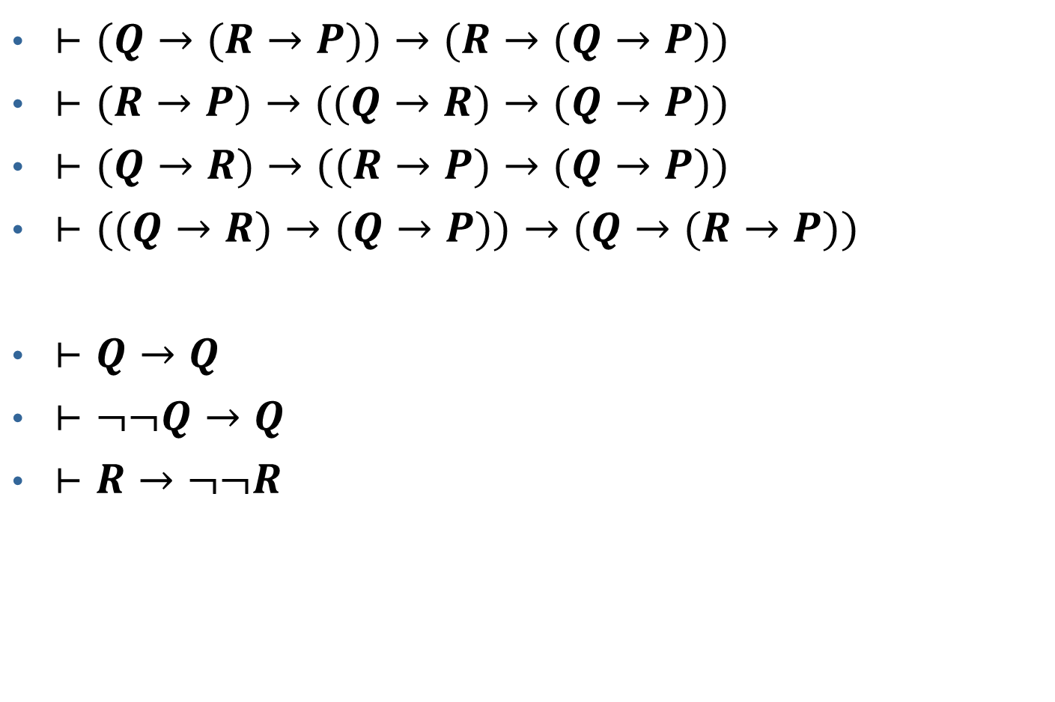
命题逻辑定理
$⊢(Q→(R→P))→(R→(Q→P))$
$⊢(R→P)→((Q→R)→(Q→P))$
$⊢(Q→R)→((R→P)→(Q→P))$
$⊢((Q→R)→(Q→P))→(Q→(R→P))$
$⊢Q→Q$
$⊢¬¬Q→Q$
$⊢R→¬¬R$

Slide 25
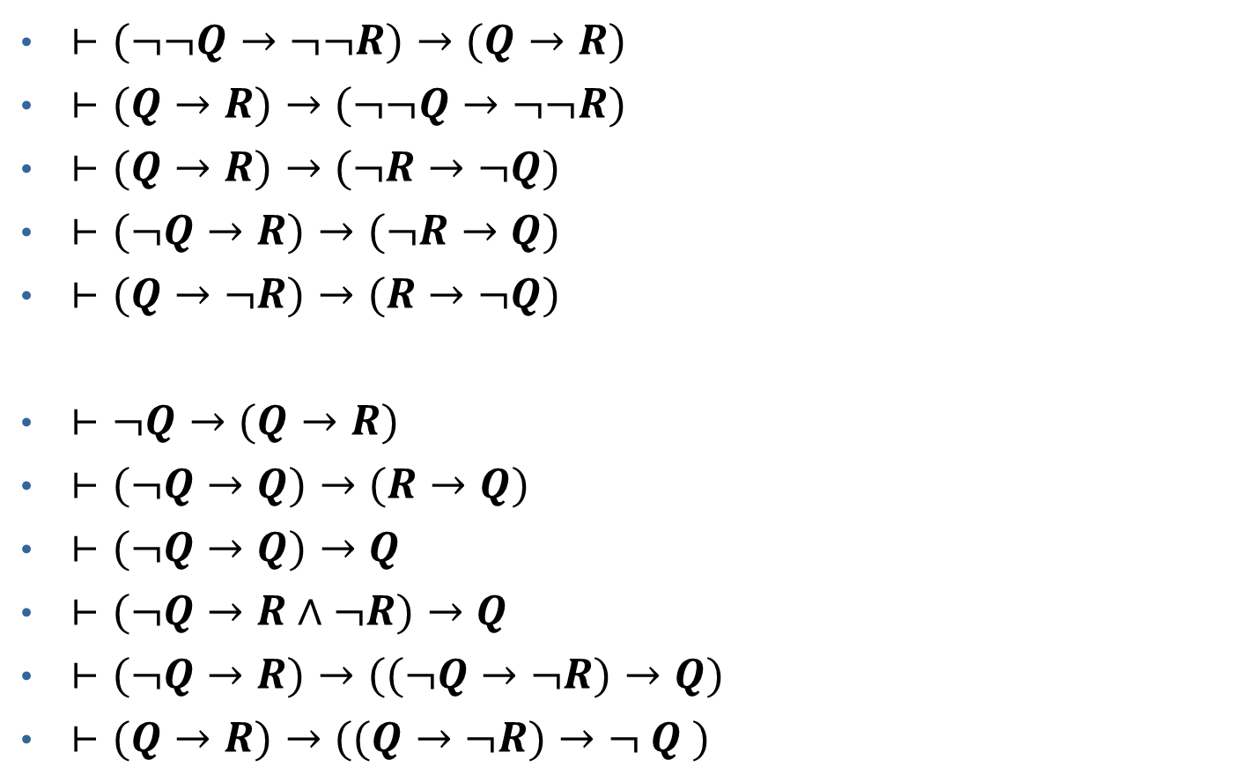
命题逻辑定理
$⊢(¬¬Q→¬¬R)→(Q→R)$
$⊢(Q→R)→(¬¬Q→¬¬R)$
$⊢(Q→R)→(¬R→¬Q)$
$⊢(¬Q→R)→(¬R→Q)$
$⊢(Q→¬R)→(R→¬Q)$
$⊢¬Q→(Q→R)$
$⊢(¬Q→Q)→(R→Q)$
$⊢(¬Q→Q)→Q$
$⊢(¬Q→R∧¬R)→Q$
$⊢(¬Q→R)→((¬Q→¬R)→Q)$
$⊢(Q→R)→((Q→¬R)→¬ Q )$

Slide 26
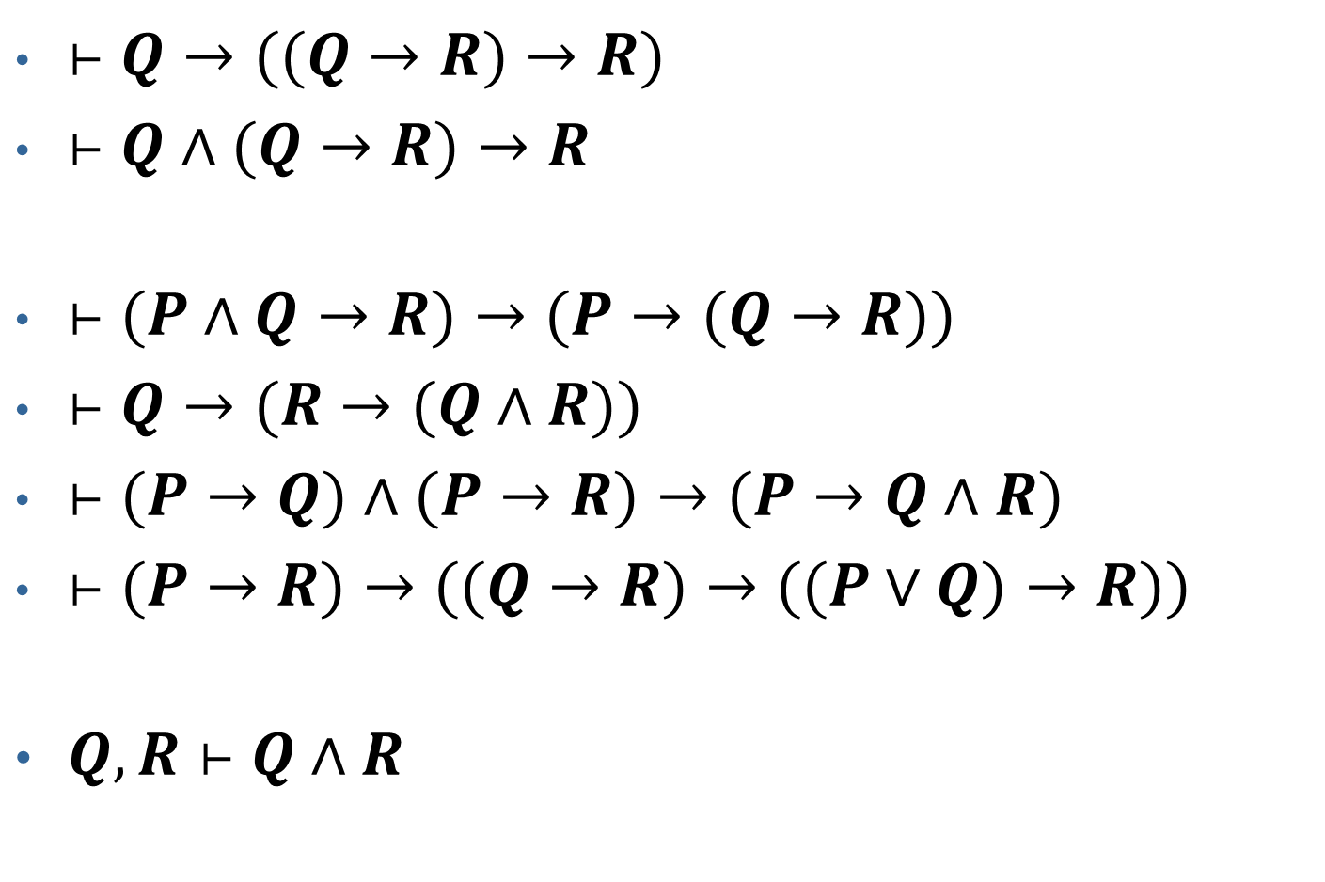
命题逻辑定理
$⊢Q→((Q→R)→R)$
$⊢Q∧(Q→R)→R$
$⊢(P∧Q→R)→(P→(Q→R))$
$⊢Q→(R→(Q∧R))$
$⊢(P→Q)∧(P→R)→(P→Q∧R)$
$⊢(P→R)→((Q→R)→((P∨Q)→R))$
$Q, R⊢Q∧R$

Slide 27
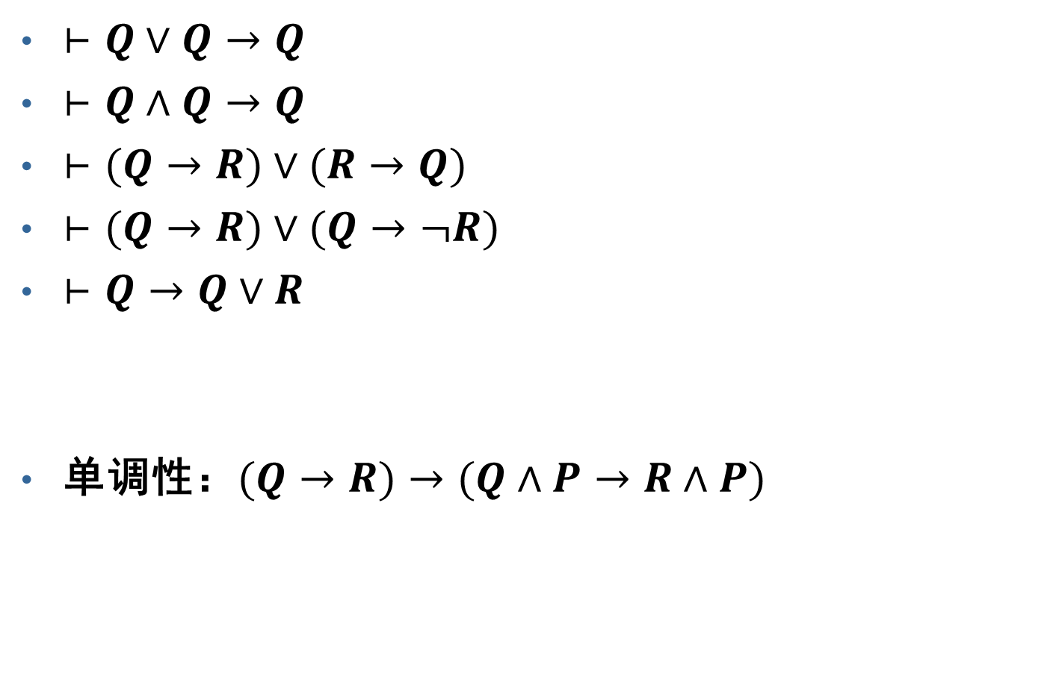
命题逻辑定理
$⊢Q∨Q→Q$
$⊢Q∧Q→Q$
$⊢(Q→R)∨(R→Q)$
$⊢(Q→R)∨(Q→¬R)$
$⊢Q→Q∨R$
单调性：$(Q→R)→(Q∧P→R∧P)$

Slide 28
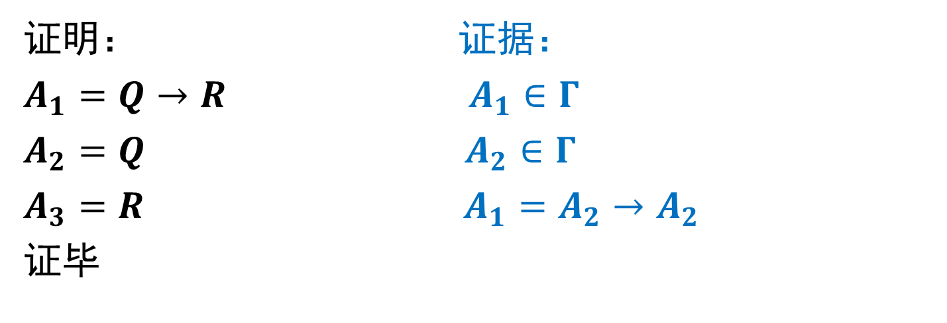
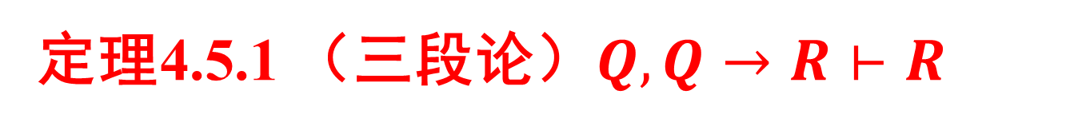
定理4.5.1 （三段论）$Q, Q→R⊢R$
证明： 证据：
$A_{1}=Q→R$ $A_{1}∈Γ$
$A_{2}=Q$ $A_{2}∈Γ$
$A_{3}=R$ ${A_{1}=A}_{2}→A_{2}$
证毕

Slide 29
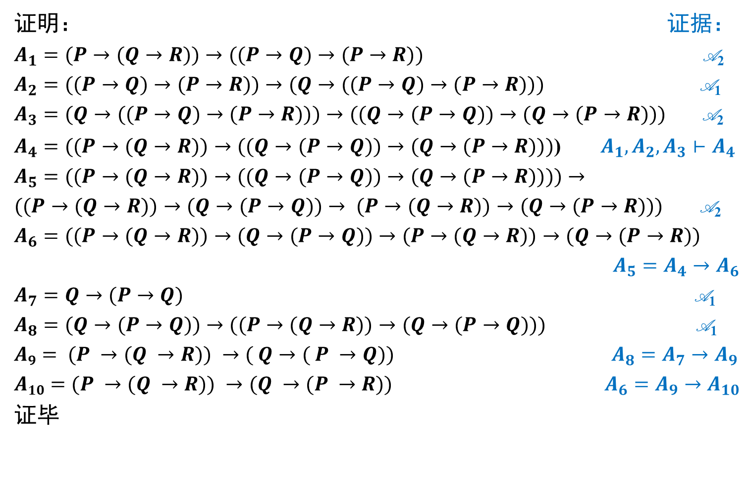
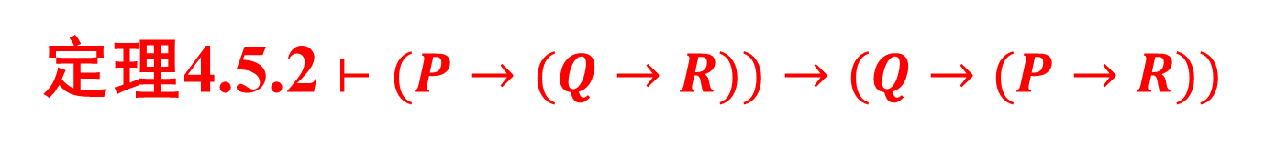
定理4.5.2 $⊢(P→(Q→R))→(Q→(P→R))$
证明： 证据：
$A_{1}=(P→(Q→R))→((P→Q)→(P→R))$ A₂
$A_{2}=((P→Q)→(P→R))→(Q→((P→Q)→(P→R)))$ A₁
$A_{3}=(Q→((P→Q)→(P→R)))→((Q→(P→Q))→(Q→(P→R)))$ A₂
$A_{4}=((P→(Q→R))→((Q→(P→Q))→(Q→(P→R)))$) $A_{1},A_{2},A_{3}⊢A_{4}$
$$A_{5}=((P→(Q→R))→((Q→(P→Q))→(Q→(P→R))))→$$
$((P→(Q→R))→(Q→(P→Q))→ (P→(Q→R))→(Q→(P→R)))$ A₂
$A_{6}=((P→(Q→R))→(Q→(P→Q))→(P→(Q→R))→(Q→(P→R))$
$A_{5}=A_{4}→A_{6}$
$A_{7}=Q→(P→Q)$ A₁
$A_{8}=(Q→(P→Q))→((P→(Q→R))→(Q→(P→Q)))$ A₁
$A9= (P →(Q →R)) →( Q→( P →Q))$ $A_{8}=A_{7}→A_{9}$
$A10=(P →(Q →R)) →(Q →(P →R))$ $A_{6}=A_{9}→A_{10}$
证毕

Slide 30
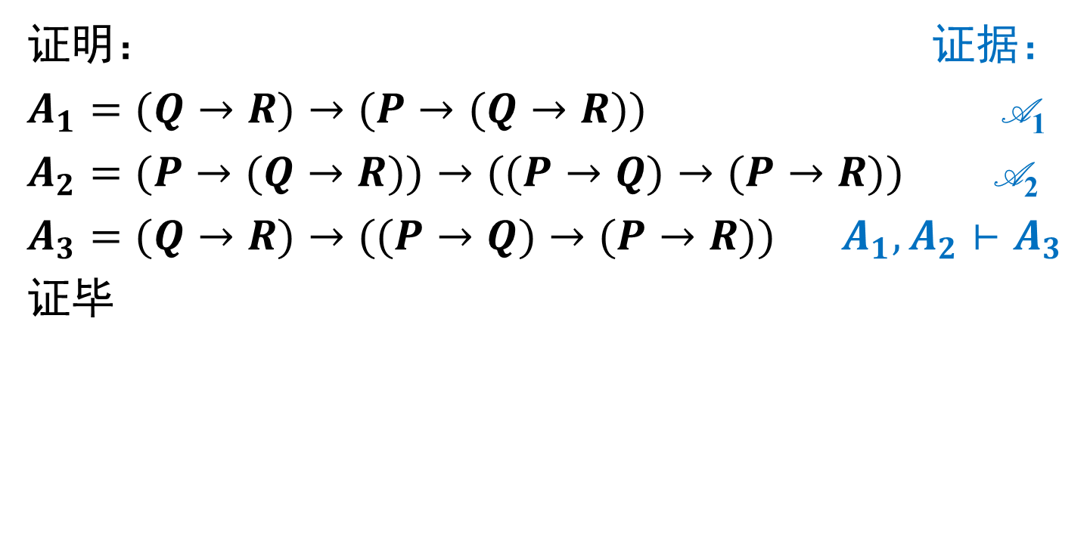
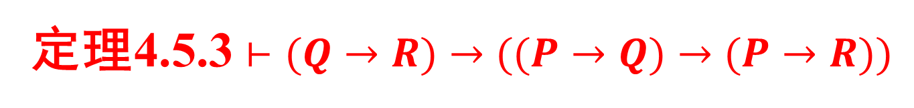
定理4.5.3 $⊢(Q→R)→((P→Q)→(P→R))$
证明： 证据：
$A_{1}=(Q→R)→(P→(Q→R))$ A₁
$A_{2}=(P→(Q→R))→((P→Q)→(P→R))$ A₂
$A_{3}=(Q→R)→((P→Q)→(P→R))$ $A_{1}, A_{2}⊢A_{3}$
证毕

Slide 31
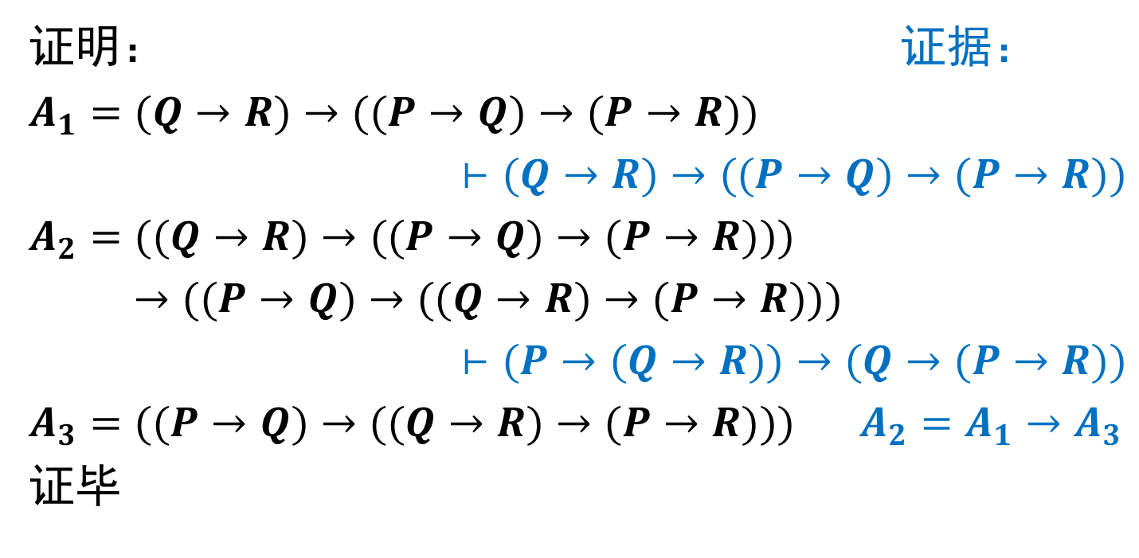
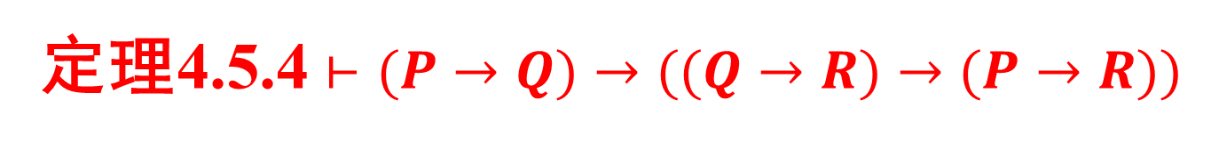
定理4.5.4 $⊢(P→Q)→((Q→R)→(P→R))$
证明： 证据：
$A_{1}=(Q→R)→((P→Q)→(P→R))$
$$⊢(Q→R)→((P→Q)→(P→R))$$
$$A_{2}=((Q→R)→((P→Q)→(P→R)))$$
$→((P→Q)→((Q→R)→(P→R)))$
$$⊢(P→(Q→R))→(Q→(P→R))$$
$A_{3}=((P→Q)→((Q→R)→(P→R)))$ $A_{2}=A_{1}→A_{3}$
证毕

Slide 32
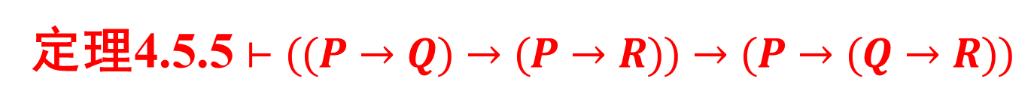
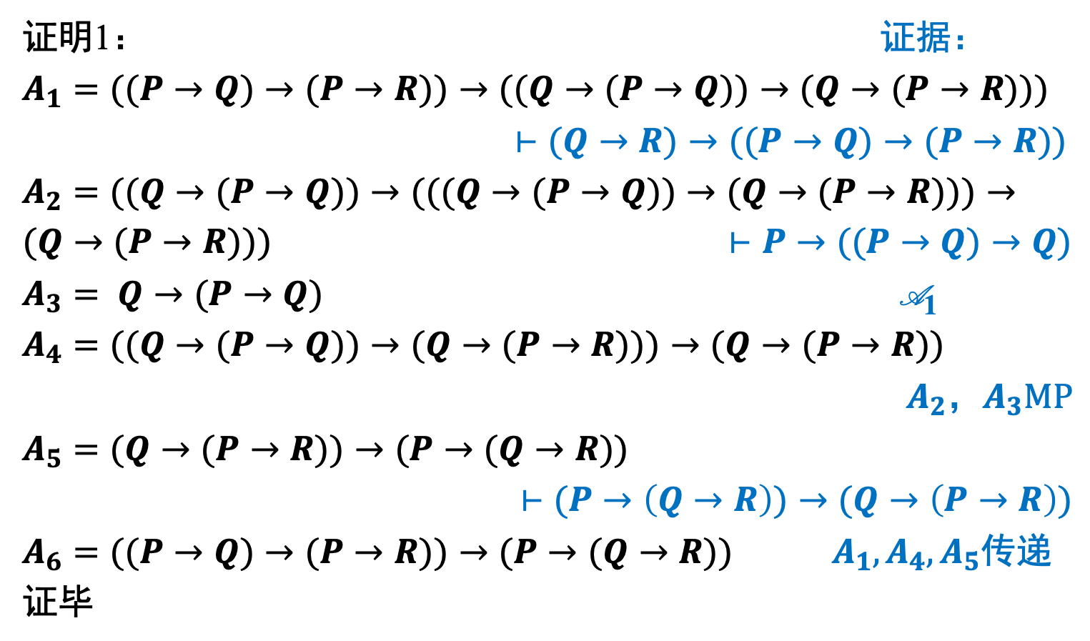
定理4.5.5 $⊢((P→Q)→(P→R))→(P→(Q→R))$
证明1： 证据：
$$A_{1}=((P→Q)→(P→R))→((Q→(P→Q))→(Q→(P→R)))$$
$⊢(Q→R)→((P→Q)→(P→R))$
$A_{2}=((Q→(P→Q))→(((Q→(P→Q))→(Q→(P→R)))→(Q→(P→R)))$ $⊢P→((P→Q)→Q)$
$A_{3}= Q→(P→Q)$ A₁
$$A_{4}=((Q→(P→Q))→(Q→(P→R)))→(Q→(P→R))$$
$$A_{2}，A_{3}MP$$
$A_{5}=(Q→(P→R))→(P→(Q→R))$
$$⊢(P→\left(Q→R\right))→(Q→\left(P→R\right))$$
$A_{6}=((P→Q)→(P→R))→(P→(Q→R))$ $A_{1},A_{4},A_{5}传递$
证毕

Slide 33
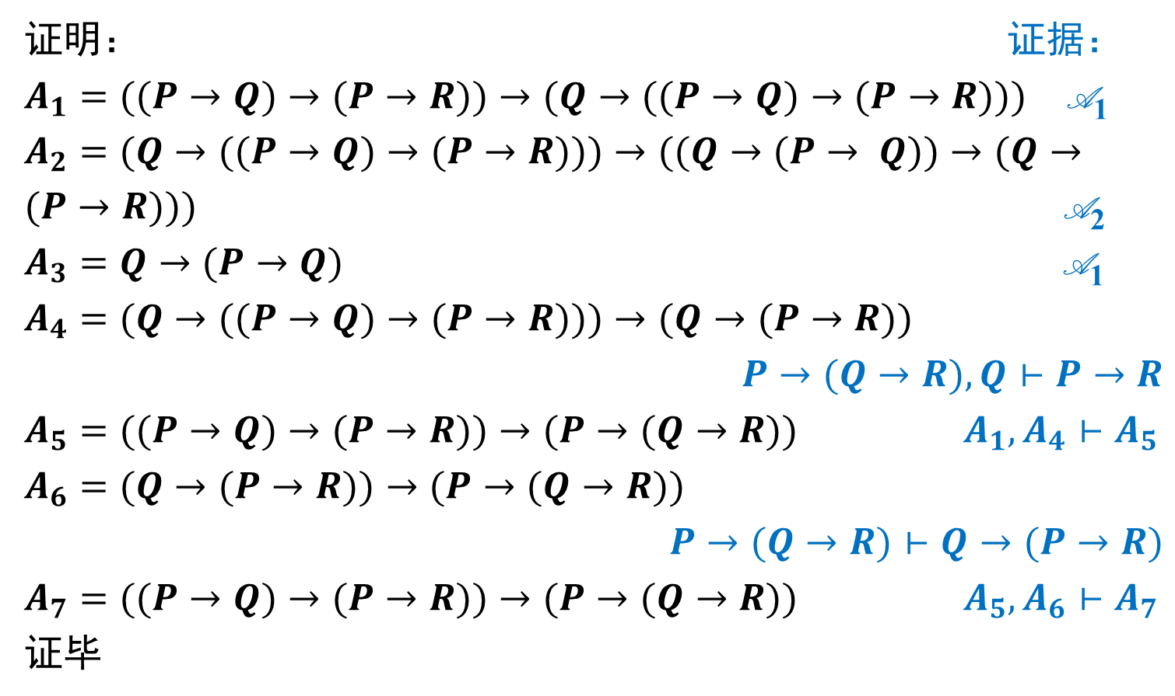
定理4.5.5 $⊢((P→Q)→(P→R))→(P→(Q→R))$
证明： 证据：
$A_{1}=((P→Q)→(P→R))→(Q→((P→Q)→(P→R)))$ A₁
$A_{2}=(Q→((P→Q)→(P→R)))→((Q→(P→ Q))→(Q→(P→R)))$ A₂
$A_{3}=Q→(P→Q)$ A₁
$A_{4}=(Q→((P→Q)→(P→R)))→(Q→(P→R))$
$$P→(Q→R), Q⊢P→R$$
$A_{5}=((P→Q)→(P→R))→(P→(Q→R))$ $A_{1},A_{4}⊢A_{5}$
$A_{6}=(Q→(P→R))→(P→(Q→R))$
$$P→(Q→R)⊢Q→(P→R)$$
$A_{7}=((P→Q)→(P→R))→(P→(Q→R))$ $A_{5},A_{6}⊢A_{7}$
证毕

Slide 34
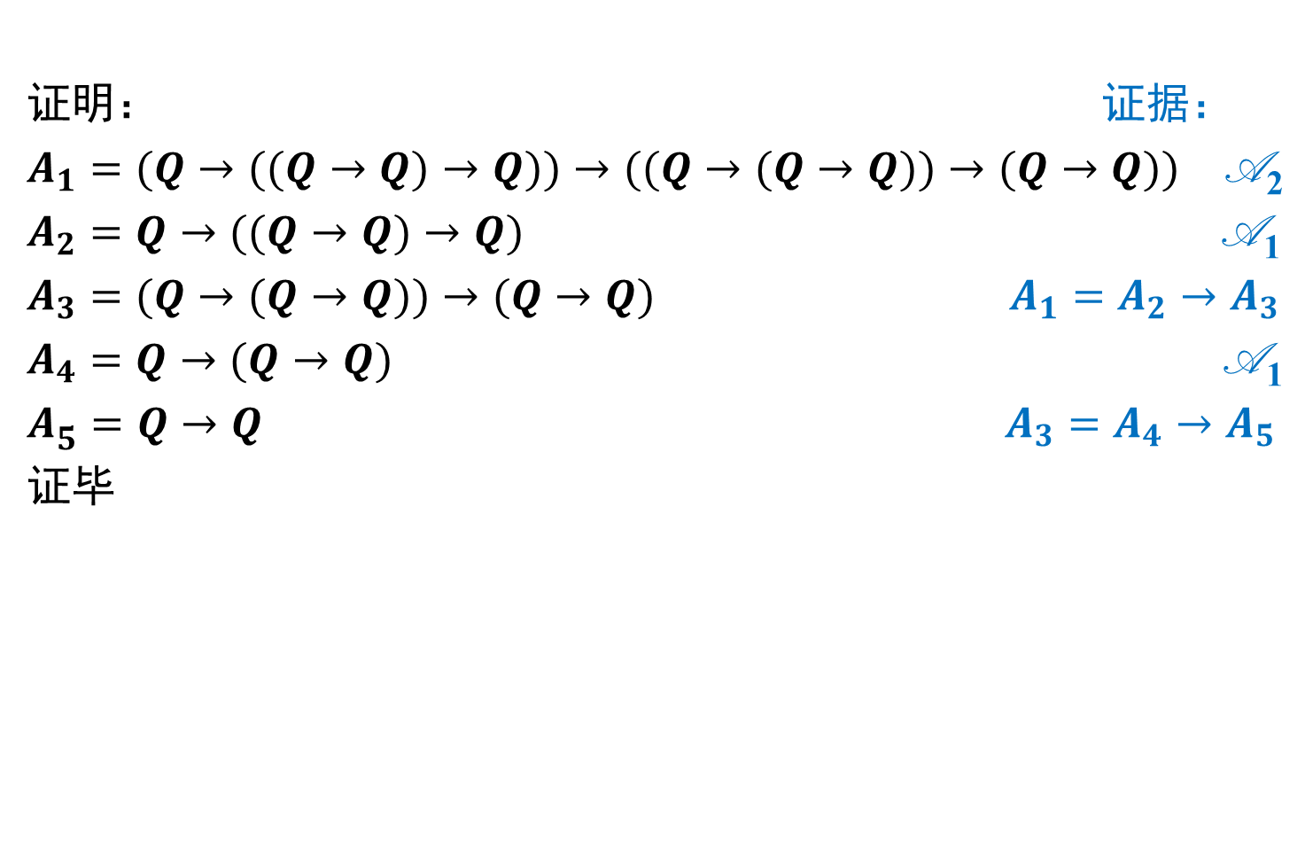
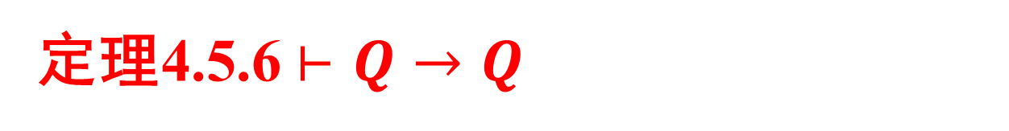
定理4.5.6 $⊢Q→Q$
证明： 证据：
$A_{1}=(Q→((Q→Q)→Q))→((Q→(Q→Q))→(Q→Q))$ A ₂
$A_{2}=Q→((Q→Q)→Q)$ A ₁
$A_{3}=(Q→(Q→Q))→(Q→Q)$ $A_{1}=A_{2}→A_{3}$
$A_{4}=Q→(Q→Q)$ A ₁
$A5=Q→Q$ $A_{3}=A_{4}→A_{5}$
证毕

Slide 35
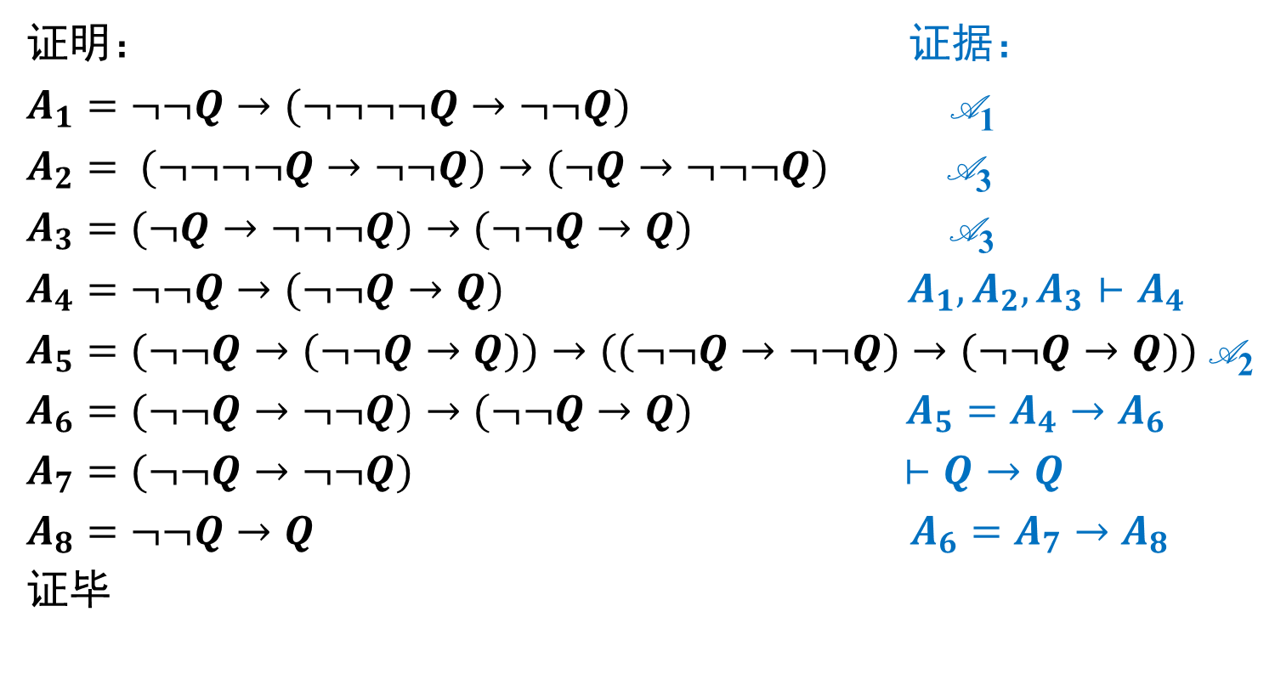
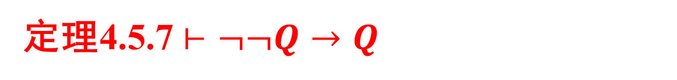
定理4.5.7 $⊢¬¬Q→Q$
证明： 证据：
$A_{1}=¬¬Q→(¬¬¬¬Q→¬¬Q)$ A₁
$A_{2}= (¬¬¬¬Q→¬¬Q)→(¬Q→¬¬¬Q)$ A₃
$A_{3}=(¬Q→¬¬¬Q)→(¬¬Q→Q)$ A₃
$A_{4}=¬¬Q→(¬¬Q→Q)$ $A_{1}, A_{2}, A_{3}⊢A_{4}$
$A_{5}=(¬¬Q→(¬¬Q→Q))→((¬¬Q→¬¬Q)→(¬¬Q→Q))$ A₂
$A_{6}=(¬¬Q→¬¬Q)→(¬¬Q→Q)$ $A_{5}=A_{4}→A_{6}$
$A_{7}=(¬¬Q→¬¬Q)$ $⊢Q→Q$
$A_{8}=¬¬Q→Q$ $A_{6}=A_{7}→A_{8}$
证毕

Slide 36
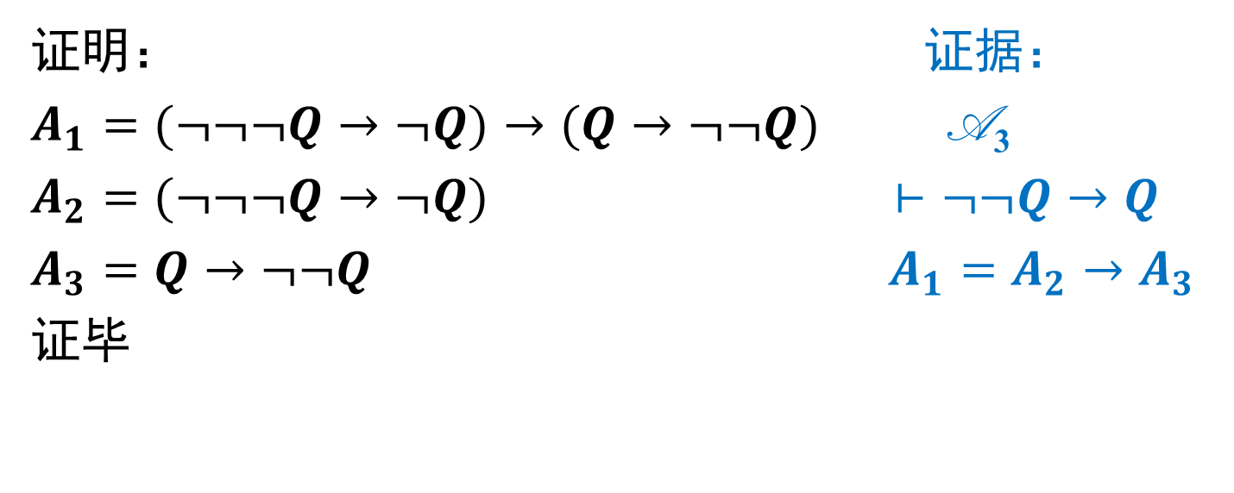
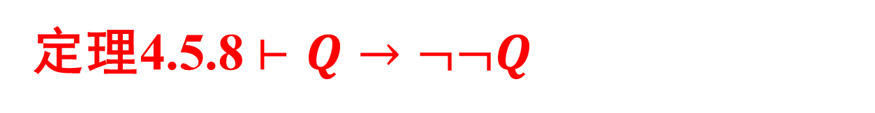
定理4.5.8 $⊢Q→¬¬Q$
证明： 证据：
$A_{1}=(¬¬¬Q→¬Q)→(Q→¬¬Q)$ A ₃
$A_{2}=(¬¬¬Q→¬Q)$ $⊢¬¬Q→Q$
$A_{3}=Q→¬¬Q$ $A_{1}=A_{2}→A_{3}$
证毕

Slide 37
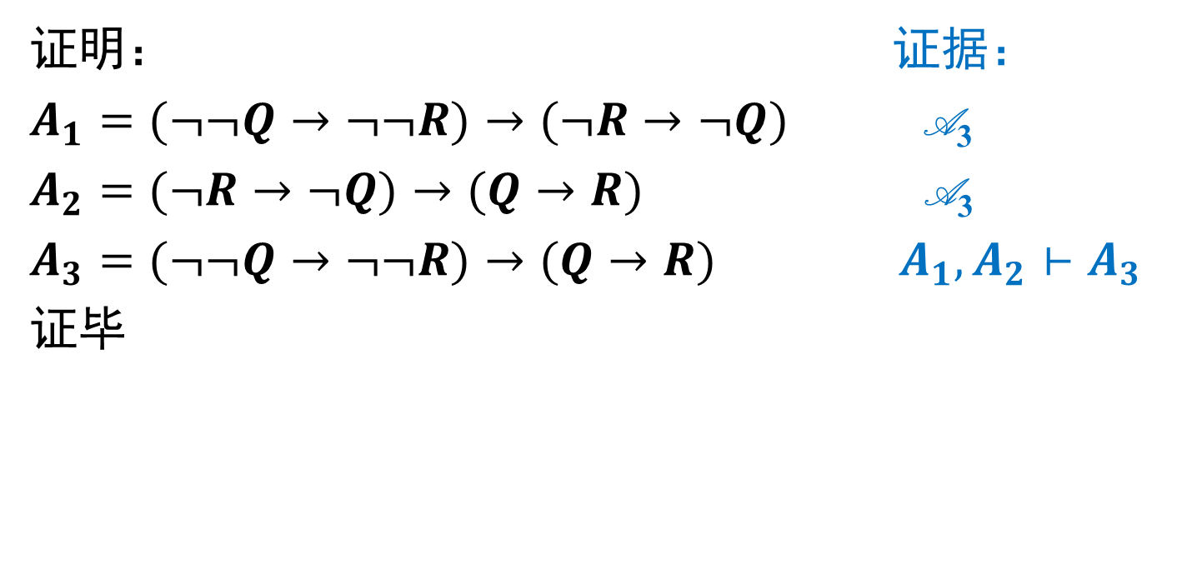
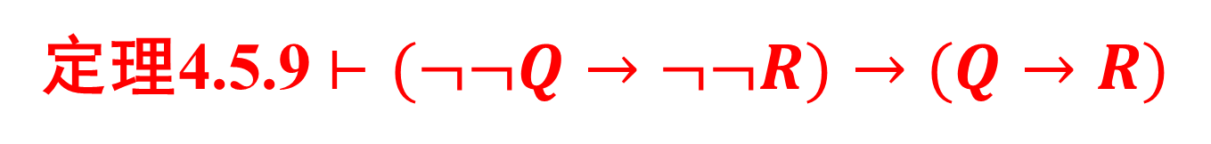
定理4.5.9 $⊢(¬¬Q→¬¬R)→(Q→R)$
证明： 证据：
$A_{1}=(¬¬Q→¬¬R)→(¬R→¬Q)$ A₃
$A_{2}=(¬R→¬Q)→(Q→R)$ A₃
$A_{3}=(¬¬Q→¬¬R)→(Q→R)$ $A_{1}, A_{2}⊢A_{3}$
证毕

Slide 38
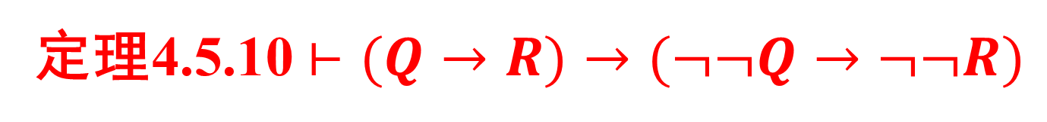

定理4.5.10 $⊢(Q→R)→(¬¬Q→¬¬R)$
证明： 证据：
$A_{1}=R→¬¬R$ $⊢Q→¬¬Q$
$A_{2}=(R→¬¬R)→(¬¬Q→(R→¬¬R))$ A₁
$A_{3}=¬¬Q→(R→¬¬R)$ $A_{2}=A_{1}→A_{3}$
$A_{4}=(¬¬Q→(R→¬¬R))→((¬¬Q→R)→(¬¬Q→¬¬R))$ A₂
$A_{5}=(¬¬Q→R)→(¬¬Q→¬¬R)$ $A_{4}=A_{3}→A_{5}$
$A_{6}=¬¬Q→Q$ $⊢¬¬Q→Q$
$A_{7}=(¬¬Q→Q)→((Q→R)→(¬¬Q →R))$
$⊢(P→Q)→((Q→R)→(P→R))$
$A_{8}=(Q→R)→(¬¬Q→R)$ $A_{7}=A_{6}→A_{8}$
$A9=(Q→R)→(¬¬Q→¬¬R)$ $A_{8}, A_{5}⊢A_{9}$
证毕

Slide 39


定理4.5.11 $⊢(Q→R)→(¬R→¬Q)$
证明： 证据：
$A_{1}=(Q→R)→(¬¬Q→¬¬R)$
$$⊢(Q→R)→(¬¬Q→¬¬R)$$
$A_{2}=(¬¬Q→¬¬R)→(¬R→¬Q)$ A₃
$A_{3}=(Q→R)→(¬R→¬Q)$ $A_{1}, A_{2}⊢A_{3}$
证毕

Slide 40


定理4.5.12 $⊢(¬Q→R)→(¬R→Q)$
证明： 证据：
$A_{1}=(¬Q→R)→(¬R→¬¬Q)$ $⊢(Q→R)→(¬R→¬Q)$
$A_{2}=¬¬Q→Q$ $⊢¬¬Q→Q$
$A_{3}=(¬¬Q→Q)→((¬R→¬¬Q)→(¬R→Q))$
$⊢(Q→R)→((P→Q)→(P→R))$
$A_{4}=(¬R→¬¬Q)→(¬R→Q)$ $A_{3}=A_{2}→A_{4}$
$A_{5}=(¬Q→R)→(¬R→Q)$ $A_{1}, A_{4}⊢A_{5}$
证毕

Slide 41


定理4.5.13 $⊢(Q→¬R)→(R→¬Q)$
证明： 证据：
$A_{1}=(¬¬Q→¬R)→(R→¬Q)$ A₃
$A_{2}=(¬¬Q→Q)→((Q→¬R)→(¬¬Q→¬R))$
$⊢(P→Q)→((Q→R)→(P→R))$
$A_{3}=(¬¬Q→Q)$ $⊢(¬¬Q→Q)$
$A_{4}=(Q→¬R)→(¬¬Q→¬R)$ $A_{2}=A_{3}→A_{4}$
$A_{5}=(Q→¬R)→(R→¬Q)$ $A_{4}, A_{1}⊢A_{5}$
证毕

Slide 42


定理4.5.14 $⊢¬Q→(Q→R)$
证明： 证据：
$A_{1}=¬Q→(¬R→¬Q)$ A₁
$A_{2}=(¬R→¬Q)→(Q→R)$ A₃
$A_{3}=¬Q→(Q→R)$ $A_{1}, A_{2}⊢A_{3}$
证毕

Slide 43


定理4.5.16 $⊢(¬Q→Q)→(R→Q)$
证明： 证据：
$A_{1}=¬Q→(¬¬R→¬Q)$ A₁
$A_{2}=(¬¬R→¬Q)→(Q→¬R)$ A₃
$A_{3}=¬Q→(Q→¬R)$ $A_{1}, A_{2}⊢A_{3}$
$A4=(¬Q→(Q→¬R))→((¬Q→Q)→(¬Q→¬R))$ A₂
$A_{5}=(¬Q→Q)→(¬Q→¬R)$ $A_{4}=A_{3}→A_{5}$
$A_{6}=(¬Q→¬R)→(R→Q)$ A₃
$A_{7}=(¬Q→Q)→(R→Q)$ $A_{5}, A_{6}⊢A_{7}$
证毕

Slide 44


定理4.5.15 $⊢(¬Q→Q)→Q$
证明： 证据：
$A_{1}=(¬Q→Q)→((¬Q→Q)→Q)$ $⊢(¬Q→Q)→(R→Q)$
$A_{2}=((¬Q→Q)→((¬Q→Q)→Q))→(((¬Q→Q)→(¬Q→Q))→((¬Q→Q)→Q)))$ A₂
$A_{3}=((¬Q→Q)→(¬Q→Q))→((¬Q→Q)→Q)$ $A_{2}=A_{1}→A_{3}$
$A_{4}=(¬Q→Q)→(¬Q→Q)$ $⊢Q→Q$
$A_{5}=(¬Q→Q)→Q$ $A_{3}=A_{4}→A_{5}$
证毕

Slide 45


定理4.5.21 $⊢Q∨Q→Q$
证明： 证据：
$A_{1}=(¬Q→Q)→Q$ $⊢(¬Q→Q)→Q$
$A_{2}=Q∨Q→Q$ $Q∨R≡¬Q→R$
证毕

Slide 46


定理4.5.22 $⊢¬(Q∧¬Q)$
证明： 证据：
$A_{1}=Q→¬¬Q$ $⊢Q→¬¬Q$
$A_{2}=(Q→¬¬Q)→¬¬(Q→¬¬Q)$ $⊢Q→¬ ¬Q$
$A_{3}=¬¬(Q→¬¬Q)$ $A_{2}=A_{1}→A_{3}$
$A_{4}=¬(Q∧¬Q)$ $Q∧R≡¬(Q→¬R)$
证毕

Slide 47


定理4.5.23 $⊢(Q∨¬Q)$
证明： 证据：
$A_{1}=¬Q→¬Q$ $⊢Q→Q$
$A_{2}=(Q∨¬Q)$ $Q∨R≡¬Q→R$
证毕

Slide 48


定理4.5.24 $⊢(Q→R)∨(R→Q)$
证明： 证据：
$A_{1}=¬Q→(Q→R)$ $⊢¬Q→(Q→R)$
$A_{2}=(¬Q→(Q→R))→(R→(¬Q→(Q→R)))$ A₁
$A_{3}=R→(¬Q→(Q→R))$ $A_{2}=A_{1}→A_{3}$
$A_{4}=(¬Q→(Q→R))→(¬(Q→R)→Q)$
$$⊢(¬Q→R)→(¬R→Q)$$
$A_{5}=R→(¬(Q→R)→Q)$ $A_{3}, A_{4}⊢A_{5}$
$$A_{6}=(R→\left(¬\left(Q→R\right)→Q\right))→(¬(Q→R)→(R→Q))$$
$$⊢(P→(Q→R))→(Q→(P→R))$$
$A_{7}=¬(Q→R)→(R→Q)$ $A_{6}=A_{5}→A_{7}$
$A_{8}=(Q→R)∨(R→Q)$ $Q∨R≡¬Q→R$
证毕

Slide 49


定理4.5.25 $⊢(Q→R)∨(Q→¬R)$
证明： 证据：
$A_{1}=R→(Q→R)$ A₁
$A_{2}=(R→(Q→R))→(Q→(R→(Q→R)))$ A₁
$A_{3}=Q→(R→(Q→R))$ $A_{2}=A_{1}→A_{3}$
$A_{4}=(R→(Q→R))→(¬(Q→R)→¬R)$
$⊢(Q→R)→(¬R→¬Q)$
$A_{5}=Q→(¬(Q→R)→¬R)$ $A_{3}, A_{4}⊢A_{5}$
$A_{6}=(Q→(¬(Q→R)→¬R))→(¬(Q→R)→(Q→¬R))$
$⊢(P→(Q→R))→(Q→(P→R))$
$A_{7}=¬(Q→R)→(Q→¬R)$ $A_{6}=A_{5}→A_{7}$
$A_{8}=(Q→R)∨(Q→¬R)$ $Q∨R≡¬Q→R$
证毕

Slide 50


定理4.5.26 $⊢Q→((Q→R)→R)$
证明： 证据：
$A_{1}=(Q→R)→(Q→R)$ $⊢Q→Q$
$A_{2}=((Q→R)→(Q→R))→(Q→((Q→R)→R))$
$⊢(P→(Q→R))→(Q→(P→R))$
$A_{3}=Q→((Q→R)→R)$ $A_{2}=A_{1}→A_{3}$
证毕

Slide 51


定理4.5.27 $⊢Q∧(Q→R)→R$
证明： 证据：
$A_{1}=Q→((Q→R)→R)$ $⊢Q→((Q→R)→R)$
$A_{2}=((Q→R)→R)→(¬R→¬(Q→R))$
$$⊢(Q→R)→(¬R→¬ Q)$$
$A_{3}=Q→(¬R→¬(Q→R))$ $A_{1}, A_{2}⊢A_{3}$
$$A_{4}=(Q→(¬R→¬(Q→R)))→(¬R→(Q→¬(Q→R)))$$
$$⊢(P→(Q→R))→(Q→(P→R))$$
$A_{5}=¬R→(Q→¬(Q→R))$ $A_{4}=A_{3}→A_{5}$
$$A_{6}=(¬R→(Q→¬(Q→R)))→(¬(Q→¬(Q→R))→R)$$
$$⊢(¬Q→R)→(¬R→Q)$$
$A_{7}=¬(Q→¬(Q→R))→R$ $A_{6}=A_{5}→A_{7}$
$A_{8}=Q∧(Q→R)→R$ $Q∧R≡¬(Q→¬R)$
证毕

Slide 52


定理4.5.28 $⊢(¬Q→R)→((¬Q→¬R)→Q)$
证明： 证据：
$A_{1}=(¬Q→Q)→Q$ $⊢(¬Q→Q)→Q$
$A_{2}=(\left(¬Q→Q\right)→Q)→(((R→Q)→(¬Q→Q))→((R→Q)→Q))$
$$⊢(Q→R)→((P→Q)→(P→R))$$
$A_{3}=((R→Q)→(¬Q→Q))→((R→Q)→Q)$ $A_{2}=A_{1}→A_{3}$
$A_{4}=(((R→Q)→(¬Q→Q))→((R→Q)→Q))→(((¬Q→R)→((R→Q)→(¬Q→Q)))→((¬Q→R)→((R→Q)→Q)))$ $⊢(Q→R)→((P→Q)→(P→R))$
$A_{5}=((¬Q→R)→((R→Q)→(¬Q→Q)))→((¬Q→R)→((R→Q)→Q))$
$A_{4}=A_{3}→A_{5}$
$A_{6}=(¬Q→R)→((R→Q)→(¬Q→Q))$
$$⊢(P→Q) →((Q →R) →(P →R))$$
$A_{7}=(¬Q→R)→((R→Q)→Q)$ $A_{6}, A_{3}⊢A_{7}$
$A_{8}=((¬Q→R)→((R→Q)→Q))→((R→Q)→((¬Q→R)→ Q))$
$$⊢(P→(Q→R))→(Q→(P→R))$$
$A_{9}=(R→Q)→((¬Q→R)→ Q)$ $A_{8}=A_{7}→A_{9}$

Slide 53

定理4.5.28 $⊢(¬Q→R)→((¬Q→¬R)→Q)$
证明： 证据：
$A_{10}=(¬Q→¬R)→(R→Q)$ A₃
$A_{11}=(¬Q→¬R)→((¬Q→R)→Q)$ $A_{10}, A_{9}⊢A_{11}$
$$A_{12}=((¬Q→¬R)→((¬Q→R)→Q))→((¬Q→R)→((¬Q→¬R)→Q))$$
$$⊢(P→(Q→R))→(Q→(P→R))$$
$A_{13}=(¬Q→R)→((¬Q→¬R)→Q)$ $A_{12}=A_{11}→A_{13}$
证毕

Slide 54


定理4.5.29 $⊢(Q→R)→((Q→¬R)→¬Q)$
证明： 证据：
$A_{1}=(¬¬Q→¬Q)→¬Q$ $⊢(¬Q→Q)→Q$
$A_{2}=(Q→¬Q)→(¬¬Q→¬Q)$ $⊢(Q→R)→(¬R→¬Q)$
$A_{3}=(Q→¬Q)→¬Q$ $A_{2}, A_{1}⊢A_{3}$
$$A_{4}=((Q→¬Q)→¬Q)→(((R→¬Q)→(Q→¬Q))→((R→¬Q)→¬Q))$$
$⊢(Q→R)→((P→Q)→(P→R))$
$A_{5}=((R→¬Q)→(Q→¬Q))→((R→¬Q)→¬Q)$ $A_{4}=A_{3}→A_{5}$
$A_{6}=(((R→¬Q)→(Q→¬Q))→((R→¬Q)→¬Q))→(((Q→R)→((R→¬Q)→(Q→¬Q)))→((Q→R)→((R→¬Q)→¬Q)))$
$⊢(Q→R)→((P→Q)→(P→R))$
$$A_{7}=((Q→R)→((R→¬Q)→(Q→¬Q)))→((Q→R)→((R→¬Q)→¬Q))$$
$A_{6}=A_{5}→A_{7}$
$A_{8}=(Q→R)→((R→¬Q)→(Q→¬Q))$ $⊢(P→Q)→((Q→R)→(P→R))$
$A_{9}=(Q→R)→((R→¬Q)→¬Q)$ $A_{7}=A_{8}→A_{9}$
$$A_{10}=((Q→R)→((R→¬Q)→¬Q))→((R→¬Q)→((Q→R)→¬Q))$$
$⊢(P→(Q→R))→(Q→(P→R))$

Slide 55

定理4.5.29 $⊢(Q→R)→((Q→¬R)→¬Q)$
证明： 证据：
$A_{11}=(R→¬Q)→((Q→R)→¬Q)$ $A_{10}=A_{9}→A_{11}$
$A_{12}=(Q→¬R)→(R→¬Q)$ $⊢(Q→¬R)→(R→¬Q)$
$A_{13}=(Q→¬R)→((Q→R)→¬Q)$ $A_{9}, A_{8}⊢A_{10}$
$$A_{14}=((Q→¬R)→((Q→R)→¬Q))→((Q→R)→((Q→¬R)→¬Q))$$
$⊢(P→(Q→R))→(Q→(P→R))$
$A_{15}=(Q→R)→((Q→¬R)→¬Q)$ $A_{14}=A_{13}→A_{15}$
证毕

Slide 56


定理4.5.30 $⊢(¬Q→R∧¬R)→Q$
证明： 证据：
$A_{1}=(¬Q→¬(R→¬¬R))→((R→¬¬R)→Q)$
$⊢(¬Q→¬R)→(R→Q)$
$A_{2}=R→¬¬R$ $⊢Q→¬¬Q$
$A_{3}=(¬Q→¬(R→¬¬R))→Q$
$P→(Q→R), Q⊢P→R$
$A_{4}=(¬Q→R∧¬R)→Q$ $Q∧R≡¬(Q→¬R)$
证毕

Slide 57


定理4.5.32 $⊢Q→R∨Q$
证明： 证据：
$A_{1}=Q→(¬R→Q)$ A ₁
$A_{2}=Q→R∨Q$ $Q∨R≡¬Q→R$
证毕

Slide 58


定理4.5.33 $⊢Q∧R→R∧Q$
证明： 证据：
$A_{1}=(R→¬Q)→(Q→¬R)$ $⊢(R→¬Q)→(Q →¬R)$
$$A_{2}=((R→¬Q)→(Q→¬R))→(¬(Q→¬R)→¬(R→¬Q))$$
$$⊢(R→Q)→(¬Q→¬R)$$
$A_{3}=¬(Q→¬R)→¬(R→¬Q)$ $A_{2}=A_{1}→A_{3}$
$A_{4}=Q∧R→R∧Q$ $Q∧R≡¬(Q→¬R)$
证毕

Slide 59


定理4.5.34 $⊢Q∧R→Q$
证明： 证据：
$A_{1}=¬Q→(R→¬Q)$ A₁
$A_{2}=(R→¬Q)→(Q→¬R)$ $⊢(Q→¬R)→(R→¬Q)$
$A_{3}=¬Q→(Q→¬R)$ $A_{1}, A_{2}⊢A_{3}$
$A_{4}=(¬Q→(Q→¬R))→(¬(Q→¬R)→Q)$
$$⊢(¬Q→R)→(¬R→Q)$$
$A_{5}=(¬(Q→¬R)→Q)$ $A_{4}=A_{3}→A_{5}$
$A_{6}=Q∧R→Q$ $Q∧R≡¬(Q→¬R)$
证毕

Slide 60


定理 $⊢Q∧R→R$
证明： 证据：
$A_{1}=¬R→(Q→¬R)$ A₁
$A_{2}=(¬R→(Q→¬R))→(¬(Q→¬R)→R)$
$$⊢(¬Q→R)→(¬R→Q)$$
$A_{3}=(¬(Q→¬R)→R)$ $A_{2}=A_{1}→A_{3}$
$A_{4}=Q∧R→R$ $Q∧R≡¬(Q→¬R)$
证毕

Slide 61


定理4.5.35 $⊢(P∧Q→R)→(P→(Q→R))$
证明： 证据：
$A_{1}=(P∧Q→R)→(¬R→¬(P∧Q ))$ $⊢(Q→R)→(¬R→¬Q)$
$A_{2}=(¬R→¬(P∧Q))→(¬R→¬(P∧Q))$ $⊢Q→Q$
$A_{3}=(¬R→¬(P∧Q))→(¬R→¬¬(P→¬Q))$
$Q∧R≡¬(Q→¬R)$
$A_{4}=¬¬(P→¬Q)→(P→¬Q)$ $⊢¬¬Q→Q$
$A_{5}=(¬¬(P→¬Q)→(P→¬Q))→((¬R→¬¬(P→¬Q))→(¬R→(P→¬Q)))$ $⊢(Q→R)→((P→Q)→(P→R))$
$A_{6}=(¬R→¬¬(P→¬Q))→(¬R→(P→¬Q))$ $A_{5}=A_{4}→A_{6}$
$$A_{7}=(¬R→(P→¬Q))→(P→(¬R→¬Q)))$$
$$⊢(P→(Q→R))→(Q→(P→R))$$
$A_{8}=(¬R→¬Q)→(Q→R)$ A ₃
$A_{9}=((¬R →¬Q)→(Q→R))→((P→(¬R→¬Q))→(P→(Q→R)))$ $⊢(Q→R)→((P→Q)→(P→R))$

Slide 62

定理4.5.35 $⊢(P∧Q→R)→(P→(Q→R))$
证明： 证据：
$A_{10}=(P→(¬R→¬Q))→(P→(Q→R))$ $A_{9}=A_{8}→A_{10}$
$A_{11}=(P∧Q→R)→(P→(Q→R))$ $A_{1}, A_{3}, A_{6}, A_{7}, A_{10}⊢A_{11}$
证毕

Slide 63


定理4.5.36 $⊢Q→(R→(Q∧R))$
证明： 证据：
$A_{1}=(Q→¬R)→(Q→¬R)$ $⊢Q→Q$
$$A_{2}=((Q→¬R)→(Q→¬R))→(Q→((Q→¬R)→¬R))$$
$⊢(P→(Q→R))→(Q→(P→R))$
$A_{3}=Q→((Q→¬R)→¬R))$ $A_{2}=A_{1}→A_{3}$
$A_{4}=((Q→¬R)→¬R)→(R→¬(Q→¬R))$
$⊢(Q →¬R) →(R →¬Q)$
$A_{5}=Q→(R→¬(Q→¬R))$ $A_{3}, A_{4}⊢A_{5}$
$A_{6}=Q→(R→(Q∧R))$ $Q∧R≡¬(Q→¬R)$
证毕

Slide 64


定理4.5.37 $⊢Q→(¬R→¬(Q→R))$
证明： 证据：
$A_{1}=(Q→R)→(Q→R)$ A ₁
$$A_{2}=((Q→R)→(Q→R))→(Q→((Q→R)→R))$$
$⊢(P→(Q→R))→(Q→(P→R))$
$A_{3}=Q→((Q→R)→R)$ $A_{2}=A_{1}→A_{3}$
$A_{4}=((Q→R)→R)→(¬R→¬(Q→R))$
$⊢(Q→R)→(¬R→¬Q)$
$A_{5}=Q→(¬R→¬(Q→R))$ $A_{3}, A_{4}⊢A_{5}$
证毕

Slide 65


例4.5.1 若$Γ⊢R$，则$Γ⊢Q→R$．
证明：因为$Γ⊢R$，所以存在从$Γ$到$R$的推演$A_{1},…, A_{k}$，使得$A_{k}=R$．
$$A_{1}=α_{1}$$
……
$$A_{k−1}=α_{k−1}$$
$A_{k}=R$ $Γ⊢R$
$A_{k+1}=R→(Q→R)$ A ₁
$A_{k+2}=Q→R$ $A_{k+1}=A_{k}→A_{k+2}$
所以，$Γ⊢Q→R$
证毕
证据：

Slide 66


定理4.5.40 $⊢Q→R∨Q$
证明： 证据：
$A_{1}=Q→(¬R→Q)$ A ₁
$A_{2}=Q→R∨Q$ $Q∨R≡¬Q→R$
证毕

Slide 67


定理4.5.41 $⊢¬Q→(Q→R)$
证明： 证据：
$A_{1}=¬Q→(¬R→¬Q)$ A ₁
$A_{2}=(¬R→¬Q)→(Q→R)$ A ₃
$A_{3}=¬Q→(Q→R)$ $A_{1}, A_{2}⊢A_{3}$
证毕

Slide 68


定理4.5.42 $⊢¬¬Q→Q$
证明： 证据：
$A_{1}=¬¬Q→(¬¬¬¬Q→¬¬Q)$ A₁
$A_{2}=(¬¬¬¬Q→¬¬Q)→(¬Q→¬¬¬Q)$ A₃
$A_{3}=(¬Q→¬¬¬Q)→(¬¬Q→Q)$ A₃
$A_{4}=¬¬Q→(¬¬Q→Q)$ $A_{1}, A_{2}, A_{3}⊢A_{4}$
$A_{5}=(¬¬Q→(¬¬Q→Q))→((¬¬Q→¬¬Q)→(¬¬Q→Q))$ A₂
$A_{6}=(¬¬Q→¬¬Q)→(¬¬Q→Q)$ $A_{5}=A_{4}→A_{6}$
$A_{7}=(¬¬Q→¬¬Q)$ $⊢Q→Q$
$A_{8}=¬¬Q→Q$ $A_{6}=A_{7}→A_{8}$
证毕

Slide 69


定理4.5.43 $⊢Q→¬¬Q$
证明： 证据：
$A_{1}=(¬¬¬Q→¬Q)→(Q→¬¬Q)$ A₃
$A_{2}=(¬¬¬Q→¬Q)$ $⊢¬¬Q→Q$
$A_{3}=Q→¬¬Q$ $A_{1}=A_{2}→A_{3}$
证毕

Slide 70


定理4.5.44 $⊢Q→Q∨R$
证明： 证据：
$A_{1}= Q→(¬R→Q)$ A₁
$A_{2}=(¬R→Q)→(¬Q→R)$ $⊢(¬Q→R)→(¬R→Q)$
$A_{3}=Q→(¬Q→R)$ $A_{1}, A_{2}⊢A_{3}$
$A_{4}=Q→(Q∨R)$ $Q∨R≡¬Q→R$
证毕

Slide 71

演绎定理
定理4.3.2 $Γ∪\{Q\}⊢R$当且仅当$Γ⊢Q→R$
如果要推演的公式是一个蕴涵式，则可把前件作为附加前提添加至前提集$Γ$，去推导后件
一般来说，前提越多，推导起来更容易

Slide 72


定理4.3.2 $Γ∪\{Q\}⊢R$当且仅当$Γ⊢Q→R$
证明: (必要性) 假设$Γ∪\{Q\}⊢R$，用关于$Γ∪\{Q\}$到$R$的推演长度$n$作归纳证明．
(1) 当$n=1$时，$R$或为公理，或属于$Γ$，或$R$是$Q$．
(a) 若$R$是公理，则
$A_{1}=R$ $R$是公理
$A_{2}=R→(Q→R)$ A₁
$A_{3}=Q→R$ $A_{2}=A_{1}→A_{3}$
所以$⊢Q→R$，从而$Γ⊢Q→R$

Slide 73


定理4.3.2 $Γ∪\{Q\}⊢R$当且仅当$Γ⊢Q→R$
证明: (必要性) 假设$Γ∪\{Q\}⊢R$，用关于$Γ∪\{Q\}$到$R$的推演长度$n$作归纳证明．
(1) 当$n=1$时，$R$或为公理，或属于$Γ$，或$R$是$Q$．
(b) 若 $R∈Γ$，则
证明 证据
$A_{1}=R$ $R∈Γ$
$A_{2}=R→(Q→R)$ A₁
$A_{3}=(Q→R)$ $A_{2}=A_{1}→A_{3}$
所以，$Γ⊢Q→R$
(c) 若$R=Q$，则由前面例子知 $⊢Q→Q$.
所以$Γ⊢Q→Q$

Slide 74



定理4.3.2 $Γ∪\{Q\}⊢R$当且仅当$Γ⊢Q→R$
证明 (续) 假设$Γ∪\{Q\}$到$R$的推演长度小于$n$时定理成立．
(2) 归纳证明：当$Γ∪\{Q\}$到$R$的推演长度等于$n$时，
并且$R$由分离规则推出，则有推演$A_{1},…,A_{n}=R$，且存在$i, j<n$, 使得$A_{i}=P$，$A_{j}=P→R$．
因为$i, j<n$且$Γ∪\{Q\}⊢P$，且$Γ∪\{Q\}⊢P→R$.
由归纳假设知，$Γ⊢Q→P$且$Γ⊢Q→(P→R)$.
因此，存在从$Γ$到$Q→P$的推演$B_{1}, …, B_{m}=Q→P$，和
从$Γ$到$Q→ (P→R)$的推演$C_{1},…, C_{p}=Q→(P→R)$.
如下构造从$Γ$到$Q→R$的推演：
$B_{1}, …, B_{m}=Q→P, C_{1},…, C_{p}=Q→(P→R),$
$C_{p+1}=(Q→(P→R))→((Q→P)→(Q→R))$ A₂
$C_{p+2}=(Q→P)→(Q→R)$ $C_{p+1}=C_{p}→C_{p+2}$
$C_{p+3}=Q→R$ $C_{p+2}=B_{m}→C_{p+3}$
因此，$Γ⊢Q→R$.

Slide 75

定理4.3.2 $Γ∪\{Q\}⊢R$当且仅当$Γ⊢Q→R$
证明 (续) (充分性)：假设$Γ⊢Q→R$，则存在从$Γ$到$Q→R$的推演$A_{1}, A_{2},…, A_{m}=Q→R$．
如下构造从$Γ∪\{Q\}$到$R$的推演：
$A_{1}$
… …
$A_{m}=Q→R$
$A_{m+1}=Q$ $Q∈Γ∪\{Q\}$
$A_{m+2}=R$ $A_{m}=A_{m+1}→A_{m+2}$
因此，$Γ∪\{Q\}⊢R$.
证据：

Slide 76


定理4.5.2 $⊢(P→(Q→R))→(Q→(P→R))$
证明：由演绎定理知，只需证明$P→(Q→R)⊢Q→(P→R)$
同样由演绎定理知，只需证明$P→(Q→R), Q⊢P→R$
同理得，只需证明$P→(Q→R), Q, P⊢R$
证据
$A_{1}=P→(Q→R)$ $A_{1}∈Γ$
$A_{2}=P$ $A_{2}∈Γ$
$A_{3}=Q→R$ $A_{1}=A_{2}→A_{3}$
$A_{4}=Q$ $A_{4}∈Γ$
$A_{5}=R$ $A_{3}=A_{4}→A_{5}$
证毕

Slide 77

定理4.5.2 $⊢(P→(Q→R))→(Q→(P→R))$
证明： 证据：
$A_{1}=(P→(Q→R))→((P→Q)→(P→R))$ A₂
$A_{2}=((P→Q)→(P→R))→(Q→((P→Q)→(P→R)))$ A₁
$A_{3}=(Q→((P→Q)→(P→R)))→((Q→(P→Q))→(Q→(P→R)))$ A₂
$A_{4}=((P→(Q→R))→((Q→(P→Q))→(Q→(P→R))))$ $A_{1}, A_{2}, A_{3}⊢A_{4}$
$A_{5}=((P→(Q→R))→((Q→(P→Q))→(Q→(P→R))))→((P→(Q→R))→(Q→(P→Q))→(P→(Q→R))→(Q→(P→R)))$ A₂
$$A_{6}=((P→(Q→R))→(Q→(P→Q))→(P→(Q→R))→(Q→(P→R))$$
$$A_{5}=A_{4}→A_{6}$$
$A_{7}=Q→(P→Q)$ A₁
$A_{8}=(Q→(P→Q))→((P→(Q→R))→(Q→(P→Q)))$ A₁
$A_{9}=(P→(Q→R))→(Q→(P→Q))$ $A_{8}=A_{7}→A_{9}$
$A_{10}=(P→(Q→R))→(Q→(P→R))$ $A_{6}=A_{9}→A_{10}$
证毕
用演绎定理5步，不用演绎定理10步！

Slide 78


定理 $Q,R⊢Q∧R$
证明：由演绎定理知，只需证明$Q⊢R→(Q∧R)$
同样由演绎定理知，只需证明$⊢Q→(R→\left(Q∧R\right))$
由于$⊢Q→(R→\left(Q∧R\right))$是已证定理，证毕

Slide 79


定理4.5.38 $⊢(P→Q)∧(P→R) →(P→Q∧R)$
根据演绎定理，证明$\left(P→Q\right)∧\left(P→R\right),P⊢Q∧R$
证明： 证据：
$A_{1}=(P→Q)∧(P→R)$ $A_{1}∈Γ$
$A_{2}=(P→Q)∧(P→R)→(P→Q)$ $⊢Q∧R→Q$
$A_{3}=(P→Q)∧(P→R)→(P→R)$ $⊢Q∧R→R$
$A_{4}=P→Q$ $A_{2}=A_{1}→A_{4}$
$A_{5}=P$ $A_{5}∈Γ$
$A_{6}=Q$ $A_{4}=A_{5}→A_{6}$
$A_{7}=P→R$ $A_{3}=A_{1}→A_{7}$
$A_{8}=R$ $A_{7}=A_{5}→A_{8}$
$A_{9}=Q∧R$ $A_{6}, A_{8}⊢A_{6}∧A_{8}$
证毕

Slide 80

定理4.5.38 $⊢(P→Q)∧(P→R) →(P→Q∧R)$
根据演绎定理，证明$\left(P→Q\right)∧\left(P→R\right),P⊢Q∧R$
证明： 证据：
$A_{1}=(P→Q)∧(P→R)$ $A_{1}∈Γ$
$A_{2}=(P→Q)∧(P→R)→(P→Q)$ $⊢Q∧R→Q$
$A_{3}=(P→Q)∧(P→R)→(P→R)$ $⊢Q∧R→R$
$A_{4}=P→Q$ $A_{2}=A_{1}→A_{4}$
$A_{5}=P$ $A_{5}∈Γ$
$A_{6}=Q$ $A_{4}=A_{5}→A_{6}$
$A_{7}=P→R$ $A_{3}=A_{1}→A_{7}$
$A_{8}=R$ $A_{7}=A_{5}→A_{8}$
$A_{9}=Q∧R$ $A_{6}, A_{8}⊢A_{6}∧A_{8}$
证毕

Slide 81

定理4.5.38 $⊢(P→Q)∧(P→R) →(P→Q∧R)$
证明： 证据：
$A_{1}=(P→Q)∧(P→R)→(P→Q)$ $⊢Q∧R→Q$
$A_{2}=(P→Q)∧(P→R)→(P→R)$ $⊢Q∧R→R$
$A_{3}=Q→(R→(Q∧R))$ $⊢P→(Q→(P∧Q))$
$$A_{4}=(Q→(R→(Q∧R)))→((P→Q)→(P→(R→(Q∧R))))$$
$⊢(P→Q)→((R→P)→(R→Q))$
$A_{5}=(P→Q)→(P→(R→(Q∧R)))$ $A_{4}=A_{3}→A_{5}$
$A_{6}=(P→(R→(Q∧R)))→((P→R)→(P→(Q∧R)))$ A₂
$A_{7}=(P→Q)∧(P→R)→((P→R)→(P→(Q∧R)))$ $A_{6}=A_{1}→A_{7}$
$A_{8}=((P→Q)∧(P→R)→((P→R)→(P→(Q∧R))))→(((P→Q)∧(P→R)→(P→R))→((P→Q)∧(P→R)→(P→(Q∧R)))$ A₂
$A_{9}=((P→Q)∧(P→R)→(P→R))→((P→Q)∧(P→R)→(P→(Q∧R))$
$A_{8}=A_{7}→A_{9}$
$A_{10}=(P→Q)∧(P→R)→(P→Q∧R)$ $A_{9}=A_{2}→A_{10}$
证毕

Slide 82


定理4.5.39 $⊢(P→Q)∧(R→S) →(P∧R→Q∧S)$
根据演绎定理，证明$(P→Q)∧(R→S), P∧R⊢Q∧S$.
设$Γ=\{(P→Q)∧(R→S), P∧R\}$
证明： 证据：
$A_{1}=(P→Q)∧(R→S)$ $A_{1}∈Γ$
$A_{2}=(P→Q)∧(R→S)→(P→Q)$ $⊢R∧Q→R$
$A_{3}=P→Q$ $A_{2}=A_{1}→A_{3}$
$A_{4}=(P→Q)∧(R→S)→(R→S)$ $⊢R∧Q→Q$
$A_{5}=R→S$ $A_{4}=A_{1}→A_{5}$
$A_{6}=P∧R$ $A_{6}∈Γ$
$A_{7}=P∧R→P$ $⊢R∧Q→R$
$A_{8}=P$ $A_{7}=A_{6}→A_{8}$
$A_{9}=P∧R→R$ $⊢R∧Q→Q$
$A_{10}=R$ $A_{9}=A_{6}→A_{10}$
$A_{11}=Q$ $A_{3}=A_{8}→A_{11}$
$A_{12}=S$ $A_{5}=A_{10}→A_{12}$
$A_{13}=Q∧S$ $A_{11},A_{12}⊢A_{11}∧A_{12}$
证毕

Slide 83


定理4.5.45 $⊢(P∧Q→R)→(P→R)∨(Q→R)$
根据演绎定理，证明$P∧Q→R⊢(P→R)∨(Q→R)$.
设$Γ=\{P∧Q→R\}$
证明： 证据：
$A_{1}=(P∧Q→R)→(P→(Q→R))$
$$⊢(P∧Q→R)→(P→(Q→R))$$
$A_{2}=P∧Q→R$ $A_{2}∈Γ$
$A_{3}=P→(Q→R)$ $A_{1}=A_{2}→A_{3}$
$A_{4}=¬P→(P→R)$ $⊢¬P→(P→Q)$
$A_{5}=(¬P→(P→R))→(¬(P→R) →P)$
$$⊢(¬Q→R)→(¬R→Q)$$
$A_{6}=¬(P→R)→P$ $A_{5}=A_{4}→A_{6}$
$A_{7}=¬(P→R)→(Q→R)$ $A_{2},A_{5}⊢A_{6}$
$A_{8}=(P→R)∨(Q→R)$ $Q∨R≡¬Q→R$
证毕

Slide 84


定理4.5.46 $⊢(P→Q)→((R→Q)→((P∨R)→Q))$
根据演绎定理，证明$P→Q, R→Q, P∨R⊢Q$.
设$Γ=\{P→Q, R→Q, ¬P→R\}$
证明： 证据：
$A_{1}=(¬P→R)→((R→Q)→(¬P→Q))$ $⊢(P→Q)→((Q→R)→(P→R))$
$A_{2}=¬P→R$ $A_{2}∈Γ$
$A_{3}=(R→Q)→(¬P→Q)$ $A_{1}=A_{2}→A_{3}$
$A_{4}=¬P→R$ $A_{4}∈Γ$
$A_{5}=¬P→Q$ $A_{3}=A_{4}→A_{5}$
$A_{6}=\left(¬P→Q\right)→\left(¬Q→P\right)$ $⊢(¬Q→R)→(¬R→Q)$
$A_{7}=¬Q→P$ $A_{6}=A_{5}→A_{7}$
$A_{8}=P→Q$ $A_{8}∈Γ$
$A_{9}=¬Q→Q$ $A_{7}, A_{8}⊢A_{9}$
$A_{10}=(¬Q→Q)→Q$ $⊢(¬Q→Q)→Q$
$A_{11}=Q$ $A_{10}=A_{9}→A_{11}$
证毕

Slide 85
小结
命题逻辑公理系统
公理系统
形式推演
演绎定理

Slide 86
提纲
4.1 形式系统
4.2 命题逻辑公理系统
4.3 一阶谓词逻辑公理系统
4.4 一阶理论公理系统*
4.5 命题逻辑证明
4.6 一阶谓词逻辑证明
4.7 理论证明*

Slide 87
公理系统
是指从事先给定的公理出发，根据推理规则推导出一系列定理，由此形成的演绎系统．
公理系统的组成：
符号集；
公式集，公式是用于表达命题的符号串；
公理集，是公式集的真子集
公理是用于表达推理由之出发的初始肯定命题；
推理规则集
推理规则是由公理及已证定理得出新定理的规则；
定理集，表达了本系统肯定的所有命题．

Slide 88
主要内容
谓词逻辑公理系统的证明与推演：
5条公理+2条规则（MP+UG）
演绎定理
替换定理

Slide 89

谓词逻辑公理系统
(1) 符号集合：
个体变元：$p1, p2, …$
个体常元：$c1, c2 , …$
函词符号：对每个正整数$n$，$n$元函词符号 $f_{1}^{n}, f_{2}^{n} , …$
谓词符号：对每个正整数$n$，$n$元谓词符号 $P_{1}^{n}$, $P_{2}^{n}$, …
联结词符号：$¬, →$
量词符号： $∀$
逗 号：$,$
括 号：$(, )$

Slide 90

谓词逻辑公理系统（续）
(2) 项定义：
个体常元是项；
个体变元是项；
若$t_{1},…, t_{n}$是项，则$f_{i}^{n}(t_{1},…, t_{n})$是项.
(3) 公式集合：
若$t_{1},…, t_{n}$是项，则$P_{i}^{n}(t_{1},…, t_{n})$是公式.
若$Q$是公式，则$¬Q$是公式；
若$Q$和$R$是公式，则$Q→R$是公式；
若$Q$是公式，则$∀xQ$是公式.

Slide 91


谓词逻辑公理系统（续）
(4) 公理集合：令$Q, R, P$为任意公式
公理模式A ₁：$Q→(R→Q)$
公理模式A ₂：$(P→(Q→R))→((P→Q)→(P→R))$
公理模式A ₃：$(¬Q→¬R)→(R→Q)$
公理模式A ₄：$∀xQ→Q_{t}^{x}$
其中项$t$对于$Q$中的$x$可代入 .
公理模式A ₅：$∀x(Q→R)→(Q→∀xR)$，（量词分配）
其中$x$不是$Q$中自由变元.
(5) 推理规则:
分离规则（简称MP规则）：从$Q$和$Q→R$推出$R$.
综合规则（简称UG规则）：从$Q$推出($∀xQ$).

Slide 92

缩写定义
谓词公理系统中仅使用了$¬$和$→$联结词符号，
而其他联结词符号$∨,∧,↔,⊕$可以认为是缩写公式，
用$≡$表示缩写定义．
(1) $Q∨R≡¬Q→R$
(2) $Q∧R≡¬(Q→¬R)$
(3) $Q↔R≡(Q→R)∧(R→Q)$
(4) $Q⊕R≡¬(Q↔R)$
谓词公理系统中仅使用了量词$∀$，存在量词$∃$是缩写公式，由定义给出，用$≡$表示缩写定义．
$∃xQ(x)≡¬∀x¬Q(x)$

Slide 93

推演
定义4.2.1 设$Γ$是语句集．如果公式序列$A_{1},…, A_{n}$中
的每个公式$A_{i}$满足以下条件之一：
$A_{i}$是公理，
$A_{i}∈Γ$，
有$j, k<i$使得用MP规则由$A_{j}, A_{k}$可推出$A_{i}$，
有 $j<i$使得用UG规则由$A_{j}$可推出$A_{i}$；
则称$A_{1},…, A_{n}$为$A_{n}$的从$Γ$的一个推演．
称$Γ$为推演的前提集，$A_{n}$为推演的结论．

Slide 94

如果存在$R$的从$Γ$的推演，则记为 $Γ⊢R$．
将$\{A_{1},…, A_{n}\}⊢R$简记为$A_{1},…, A_{n}⊢R$，
将$∅⊢R$简记为$⊢R$，此时称$R$为定理．
如果$A_{1},…, A_{n}$是$R$的从$∅$的推演，则称$A_{1},…, A_{n}$为定理$R$的证明．
从系统的公理出发，根据系统允许的推理规则推得
的合式公式称为可证公式，或称系统里的定理．
定理是由公理和规则推演得到的可证公式！

Slide 95

例4.6.1 若$Γ⊢∀x_{i}Q$且$t$对于公式$Q$中的$x_{i}$可代入，则$Γ⊢Q_{t}^{x_{i}}$
证明： 证据
$A_{1}=∀x_{i}Q$ $Γ⊢∀x_{i}Q$
$A_{2}=∀x_{i}Q→Q_{t}^{x_{i}}$ A ₄
$A_{3}=Q_{t}^{x_{i}}$ $A_{2}=A_{1}→A_{3}$
证毕
说明：若取$t$为$x_{i}$，则$Q_{t}^{x_{i}}$即为公式$Q$．
所以有：若$Γ⊢∀x_{i}Q$，则$Γ⊢Q$.

Slide 96

命题逻辑定理
$⊢(Q→(R→P))→(R→(Q→P))$
$⊢(R→P)→((Q→R)→(Q→P))$
$⊢(Q→R)→((R→P)→(Q→P))$
$⊢((Q→R)→(Q→P))→(Q→\left(R→P\right))$
$⊢Q→Q$
$⊢¬¬Q→Q$
$⊢R→¬¬R$

Slide 97

命题逻辑定理
$⊢(¬¬Q→¬¬R)→(Q→R)$
$⊢(Q→R)→(¬¬Q→¬¬R)$
$⊢(Q→R)→(¬R→¬Q)$
$⊢(¬Q→R)→(¬R→Q)$
$⊢(Q→¬R)→(R→¬Q)$
$⊢¬Q→(Q→R)$
$⊢(¬Q→Q)→(R→Q)$
$⊢(¬Q→Q)→Q$
$⊢(¬Q→R∧¬R)→Q$
$⊢(¬Q→R)→((¬Q→¬R)→Q)$
$⊢(Q→R)→((Q→¬R)→¬Q)$

Slide 98

命题逻辑定理
$⊢Q→((Q→R)→R)$
$⊢Q∧(Q→R)→R$
$⊢(P∧Q→R)→(P→(Q→R))$
$⊢Q→(R→(Q∧R))$
$⊢(P→Q)∧(P→R)→(P→Q∧ R)$
$⊢(P→R)→((Q→R)→((P∨Q)→R))$
$Q, R⊢Q∧R$

Slide 99

命题逻辑定理
$⊢Q∨Q→Q$
$⊢Q∧Q→Q$
$⊢(Q→R)∨(R→Q)$
$⊢(Q→R)∨(Q→¬R)$
单调性：$(Q→R)→(Q∧P→R∧P)$

Slide 100


例$\text{4.6.}\text{2}$ $⊢∀x(Q(x)∨¬Q(x))$
证明： 证据：
$A_{1}=¬Q(x)→¬Q(x)$ $⊢Q→Q$
$A_{2}=Q(x)∨¬Q(x)$ $Q∨R≡¬Q→R$
$A_{3}=∀x(Q(x)∨¬Q(x))$ UG($A_{2}$)
证毕

Slide 101


例$\text{4.6.}\text{3}$ 若$Γ⊢Q→R$，则$Γ⊢∀x_{i}Q→∀x_{i}R$
证明： 证据：
$A_{1}=∀x_{i}Q→Q$ A₄
$A_{2}=Q→R$ $Γ⊢Q→R$
$A_{3}=(∀x_{i}Q→Q)→((Q→R)→(∀x_{i}Q→R))$
$$⊢(Q→R)→((R→P)→(Q→P))$$
$A_{4}=(Q→R)→(∀x_{i}Q→R)$ $A_{3}=A_{1}→A_{4}$
$A_{5}=∀x_{i}Q→R$ $A_{4}=A_{2}→A_{5}$
$A_{6}=∀x_{i}(∀x_{i}Q→R)$ UG($A_{5}$)
$A_{7}=∀x_{i}(∀x_{i}Q→R)→(∀x_{i}Q→∀x_{i}R)$ A₅
$A_{8}=∀x_{i}Q→∀x_{i}R$ $A_{7}=A_{6}→A_{8}$
证毕

Slide 102

定理4.6.1 $⊢∀xQ(x)→∀yQ(y)$, ($y$不在$R$中自由出现)
证明： 证据：
$A_{1}=∀xQ(x)→Q(y)$ A ₄
$A_{2}=∀y(∀xQ(x)→Q(y))$ UG($A_{1}$)
$A_{3}=∀y(∀xQ(x)→Q(y))→(∀xQ(x)→∀yQ(y))$ A ₅
$A_{4}=∀xQ(x)→∀yQ(y)$ $A_{3}=A_{2}→A_{4}$
证毕
Notes:
2023年12月11日3时38分
102

Slide 103


定理4.6.2 $⊢∃xQ(x)→∃yQ(y)$
证明： 证据：
$A_{1}=∀y¬Q(y)→∀x¬Q(x)$ $⊢∀xQ(x)→∀yQ(y)$
$A_{2}=(∀y¬Q(y)→∀x¬Q(x))→(¬∀x¬Q(x)→¬∀y¬Q(y))$ $⊢(Q→R)→(¬R→ ¬Q)$
$A_{3}=¬∀x¬Q(x)→¬∀y¬Q(y)$ $A_{2}=A_{1}→A_{3}$
$A_{4}=∃xQ(x)→∃yQ(y)$ $∃xQ(x)≡¬∀x¬Q(x)$
证毕

Slide 104


例$\text{4.6.}\text{4}$ $⊢Q(c)→∃xQ(x)$
证明 证据
$A_{1}=∀x¬Q(x)→¬Q(c)$ A₄
$A_{2}=¬¬∀x¬Q(x)→∀x¬Q(x)$ $⊢(¬¬Q→Q)$
$A_{3}=¬¬∀x¬Q(x)→¬Q(c)$ $A_{2},A_{1}⊢A_{3}$
$A_{4}=(¬¬∀x¬Q(x)→¬Q(c))→(Q(c)→¬∀x¬Q(x))$ A ₃
$A_{5}=Q(c)→¬∀x¬Q(x)$ $A_{4}=A_{3}→A_{5}$
$A_{6}=Q(c)→∃xA(x)$ $∃xQ(x)≡¬∀x¬Q(x)$
证毕

Slide 105


定理4.6.6 $⊢∀x∀yR(x,y)→∀y∀xR(x,y)$
证明： 证据：
$A_{1}=∀x∀yR(x,y)→∀yR(x,y)$ A ₄
$A_{2}=∀yR(x,y)→R(x,y)$ A ₄
$A_{3}=∀x∀yR(x,y)→R(x,y)$ $A_{1}, A_{2}⊢A_{3}$
$A_{4}=∀x(∀x∀yR(x,y)→R(x,y))$ UG($A_{3}$)
$A_{5}=∀x(∀x∀yR(x,y)→R(x,y))→(∀x∀yR(x,y)→∀xR(x,y))$ A ₅
$A_{6}=(∀x∀yR(x,y)→∀xR(x,y))$ $A_{5}=A_{4}→A_{6}$
$A7=∀y(∀x∀yR(x,y)→∀xR(x,y))$ UG($A_{6}$)
$$A_{8}=∀y(∀x∀yR(x,y)→∀xR(x,y))$$
$→(∀x∀yR(x,y)→∀y∀xR(x,y))$ A ₅
$A_{9}=∀x∀yR(x,y)→∀y∀xR(x,y)$ $A_{8}=A_{7}→A_{9}$
证毕

Slide 106


例4.6.6 证明$⊢∀x_{i}Q∨∀x_{i}R→∀x_{i}(Q∨R)$
证明 ： 证据：
$A_{1}=Q→Q∨R$ $⊢Q→Q∨R$
$A_{2}=∀x_{i}Q→∀x_{i}(Q∨R)$ $A_{1}$, 例4.6.5
$A_{3}=R→Q∨R$ $⊢Q→Q∨R$
$A_{4}=∀x_{i}R→∀x_{i}(Q∨R)$ $A_{3}$, 例4.6.5
$$A_{5}=(∀x_{i}Q→∀x_{i}(Q∨R))→((∀x_{i}R→∀x_{i}(Q∨R))→(∀x_{i}Q∨∀x_{i}R→∀x_{i}(Q∨R)))$$
$⊢(Q→R)→((P→R)→(Q∨P→R))$
$$A_{6}=((∀x_{i}R→∀x_{i}(Q∨R))→$$
$(∀x_{i}Q∨∀x_{i}R→∀x_{i}(Q∨R)))$ $A_{5}=A_{4}→A_{6}$
$A_{7}=∀x_{i}Q∨∀x_{i}R→∀x_{i}(Q∨R)$ $A_{6}=A_{4}→A_{7}$
证毕

Slide 107


演绎定理
定理4.3.3 若$Q$是语句，则
$Γ∪\{Q\}⊢R$当且仅当$Γ⊢Q→R$．
证明：(必要性) 设$A_{1},…, A_{n}$是$R$的从$Γ∪\{Q\}$的推演．
归纳证明：$Γ⊢Q→Q_{i}$，$i=1,…, n$．
(1) 若$A_{i}$是公理或者$A_{i}∈Γ$，则$Γ⊢A_{i}$，此时
$A_{1}=A_{i}$ $Γ⊢A_{i}$
$A_{2}=A_{i}→(Q→A_{i})$ A ₁
$A_{3}=Q→A_{i}$ $A_{2}=A_{1}→A_{3}$．

Slide 108


演绎定理
定理4.3.3 若$Q$是语句，则
$Γ∪\{Q\}⊢R$当且仅当$Γ⊢Q→R$．
证明：(必要性)设$A_{1},…, A_{n}$是$R$的从$Γ∪\{Q\}$的推演．
归纳证明：$Γ⊢Q→Q_{i}$，$i=1,…, n$．
(2) 若$A_{i}$是$Q$，由定理4.5.6 $⊢Q→Q$知，$Γ⊢A_{i}→Q_{i}$．

Slide 109

演绎定理
定理4.3.3 若$Q$是语句，则
$Γ∪\{Q\}⊢R$当且仅当$Γ⊢Q→R$．
证明：(必要性)设$A_{1},…, A_{n}$是$R$的从$Γ∪\{Q\}$的推演．
归纳证明：$Γ⊢Q→Q_{i}$，$i=1,…, n$．
(3) 若$A_{i}$由$A_{j}, Q_{k}$用MP规则推出$(j, k<i), A_{k}=Q_{j}→A_{i}$．
由归纳假设知，$Γ⊢Q→A_{j}$且$Γ⊢Q→(Q_{j}→Q_{i})$，
由例4.2.1得出$Γ⊢Q→A_{i}$．
(例4.2.1：$Γ⊢Q→R$且$Γ⊢Q→(R→P)$，则$Γ⊢Q→P$)

Slide 110


演绎定理
定理4.3.3 若$Q$是语句，则
$Γ∪\{Q\}⊢R$当且仅当$Γ⊢Q→R$．
证明：(续) (4)若$A_{i}$由$A_{j}$用UG规则推出，其中$j<i$，$A_{i}$ 为$∀xA_{j}$．
由归纳假设知，$Γ⊢Q→A_{j}$．由UG规则得出
$Γ⊢∀x(Q→A_{j})$
因$Q$是语句，$x$不是$Q$的自由变元，由公理A ₅, $Γ⊢∀x(Q→A_{j})→(Q→∀xQ_{j})$
再用MP规则得出
$Γ⊢Q→∀xQ_{j}$，此即为$Γ⊢Q→Q_{i}$．
因此，$Γ⊢Q→Q_{n}$，即$Γ⊢Q→R$.
（$A_{i}$为$∀xA_{j}$）

Slide 111

演绎定理
定理4.3.3 若$Q$是语句，则
$Γ∪\{Q\}⊢R$当且仅当$Γ⊢Q→R$．
证明: (续) (充分性) 已知$Γ⊢Q→R$，
由$Γ∪\{Q\}⊢Q$且$Γ∪\{Q\}⊢Q→R$， 根据MP规则，得到$Γ∪\{Q\}⊢R$．

Slide 112

演绎定理
定理4.3.3 若$Q$是语句，则
$Γ∪\{Q\}⊢R$当且仅当$Γ⊢Q→R$．
如果要证明$Γ⊢Q→R$，只有当$Q$是语句时，才能使用演绎定理将$Q$移至左边去证明$Γ∪\{Q\}⊢R$．
例：$⊢∀x(Q(x, y)→R(x, y))→(∀xQ(x,y)→∀xR(x,y))$

Slide 113

定理4.6.18 $⊢∀x(P(x)∧Q(x))→(∀xP(x)∧∀xQ(x))$
证明：由演绎定理知, 仅需证$∀x(P(x)∧Q(x))⊢∀xP(x)∧∀xQ(x)$.
设 $Γ=\{∀x(P(x)∧Q(x))\}$.
证据：
$A_{1}=∀x(P(x)∧Q(x))$ $A_{1}∈Γ$
$A_{2}=∀x(P(x)∧Q(x))→P(x)∧Q(x)$ A ₄
$A_{3}=P(x)∧Q(x)$ $A_{2}=A_{1}→A_{3}$
$A_{4}=P(x)∧Q(x)→P(x)$ $⊢Q∧R→Q$
$A_{5}=P(x)$ $A_{4}=A_{3}→A_{5}$
$A_{6}=∀xP(x)$ UG($A_{5}$)
$A_{7}=P(x)∧Q(x)→Q(x)$ $⊢Q∧R→R$
$A_{8}=Q(x)$ $A_{7}=A_{3}→A_{8}$
$A_{9}=∀xQ(x)$ UG($A_{8}$)
$A_{10}=∀xP(x)∧∀xQ(x)$ $A_{6}, A_{9}⊢A_{6}∧A_{9}$
证毕

Slide 114
小结
谓词逻辑公理系统的证明与推演：
5条公理+2条规则（MP+UG）
演绎定理（定理4.3.3）

Slide 115

一阶谓词逻辑定理汇总
第一组： 1. $⊢∀xQ(x)↔∀yQ(y)$
2. $⊢∃xQ(x)↔∃yQ(y)$
3. $⊢Q(c)→∃xQ(x)$
4. $⊢¬Q(c)→¬∀xQ(x)$
5. $⊢∀xQ(x)→∃xQ(x)$
第二组： 6. $⊢∀x∀yR(x,y)↔∀y∀xR(x,y)$
7. $⊢∃x∃yR(x,y)↔∃y∃xR(x,y)$
8. $⊢∃x∀yR(x,y)→∀y∃xR(x,y)$
9. $⊢∀x∀yR(x,y)→∀xR(x,x)$
10. $⊢∃xR(x,x)→∃x∃yR(x,y)$

Slide 116


第三组：11. $⊢∀x(Q(x)→R(x))→(∀xQ(x)→∀xR(x))$
12. $⊢∀x(Q(x)→R(x))→(∃xQ(x)→∃xR(x))$
13. $⊢∀x(Q(x)∧R(x))↔(∀xQ(x)∧∀xR(x))$
14. $⊢(∀xQ(x)∨∀xR(x))→∀x(Q(x)∨R(x))$
15. $⊢∃x(Q(x)∧R(x))→(∃xQ(x)∧∃xR(x))$
16. $⊢∃x(Q(x)∨R(x))↔(∃xQ(x)∨∃xR(x))$
第四组：17. $⊢∀xQ(x)↔¬∃x¬Q(x)$
18. $⊢∃xQ(x)↔¬∀x¬Q(x)$
19. $⊢∃x¬Q(x)↔¬∀xQ(x)$
20. $⊢¬∃x¬Q(x)↔∀xQ(x)$
重要规则 引入规则：$⊢Q(c)→∃xQ(x)$

Slide 117
下面给出这些谓词定理的
参考证明：

Slide 118

定理4.6.1 $⊢∀xQ(x)→∀yQ(y)$($y$不在$Q$中自由出现)
证明： 证据：
$A_{1}=∀xQ(x)→Q(y)$ A ₄
$A_{2}=∀y(∀xQ(x)→Q(y))$ UG($A_{1}$)
$A_{3}=∀y(∀xQ(x)→Q(y))→(∀xQ(x)→∀yQ(y))$ A ₅
$A_{4}=∀xQ(x)→∀yQ(y)$ $A_{3}=A_{2}→A_{4}$
证毕
Notes:
2023年12月11日3时38分
118

Slide 119


定理4.6.2 $⊢∃xR(x)→∃yR(y)$
证明： 证据：
$A_{1}=∀y¬R(y)→∀x¬R(x)$ $⊢∀xR(x)→∀yR(y)$
$$A_{2}=(∀y¬R(y)→∀x¬R(x))→(¬∀x¬R(x)→¬∀y¬R(y))$$
$$⊢(R→P)→(¬P→¬R)$$
$A_{3}=(¬∀x¬R(x)→¬∀y¬R(y))$ $A_{2}=A_{1}→A_{3}$
$A_{4}=∃xR(x)→∃yR(y)$ $∃xR(x)≡¬∀x¬R(x)$
证毕

Slide 120


定理4.6.3 $⊢∀xP(x)→∃xP(x)$
证明： 证据：
$A_{1}=P(c)→∃xP(x)$ $⊢P(c)→∃xP(x)$
$A_{2}=∀xP(x)→P(c)$ A ₄
$A_{3}=∀xP(x)→∃xP(x)$ $A_{2}, A_{1}⊢A_{3}$
证毕

Slide 121


定理4.6.4 $⊢Q(c)→∃xQ(x)$
证明： 证据：
$A_{1}=∀x¬Q(x)→¬Q(c)$ A ₄
$$A_{2}=(∀x¬Q(x)→¬Q(c))→(Q(c)→¬∀x¬Q(x))$$
$$⊢(R→¬P)→(P→¬R)$$
$A_{3}=Q(c)→¬∀x¬Q(x)$ $A_{2}=A_{1}→A_{3}$
$A_{4}=Q(c)→∃xQ(x)$ $∃xR(x)≡¬∀x¬R(x)$
证毕

Slide 122


定理4.6.5 $⊢¬Q(c)→¬∀xQ(x)$
证明： 证据：
$A_{1}=∀xQ(x)→Q(c)$ A ₄
$$A_{2}=\left(∀xQ\left(x\right)→Q\left(c\right)\right)→\left(¬Q\left(c\right)→¬∀xQ\left(x\right)\right)$$
$$⊢(R→¬ P)→(P→¬R)$$
$A_{3}=¬Q(c)→¬∀xQ(x)$ $A_{2}, A_{1}⊢A_{3}$
证毕

Slide 123


定理4.6.6 $⊢∀x∀yR(x,y)→∀y∀xR(x,y)$
证明： 证据：
$A_{1}=∀x∀yR(x,y)→∀yR(x,y)$ A₄
$A_{2}=∀yR(x,y)→R(x,y)$ A ₄
$A_{3}=∀x∀yR(x,y)→R(x,y)$ $A_{1}, A_{2}⊢A_{3}$
$A_{4}=∀x(∀x∀yR(x,y)→R(x,y))$ UG($A_{3}$)
$A_{5}=∀x(∀x∀yR(x,y)→R(x,y))→(∀x∀yR(x,y)→∀xR(x,y))$ A ₅
$A_{6}=(∀x∀yR(x,y)→∀xR(x,y))$ $A_{5}=A_{4}→A_{6}$
$A_{7}=∀y(∀x∀yR(x,y)→∀xR(x,y))$ UG($A_{6}$)
$A_{8}=∀y(∀x∀yR(x,y)→∀xR(x,y))→(∀x∀yR(x,y)→∀y∀xR(x,y))$ A ₅
$A_{9}=(∀x∀yR(x,y)→∀y∀xR(x,y))$ $A_{8}=A_{7}→A_{9}$
证毕

Slide 124


定理4.6.7 $⊢∃x∃yR(x,y)→∃y∃xR(x,y)$
证明： 证据：
$A_{1}=∀y¬¬∀x¬R\left(x,y\right)→¬¬∀x¬R(x,y)$ A₄
$A_{2}=¬¬∀x¬R\left(x,y\right)→∀x¬R\left(x,y\right)$ $⊢¬¬Q→Q$
$A_{3}=∀x¬R\left(x,y\right)→¬R(x,y)$ A ₄
$A_{4}=∀y¬¬∀x¬R\left(x,y\right)→¬R(x,y)$ $A_{1}, A_{2},A_{3}⊢A_{4}$
$A_{5}=∀y(∀y¬¬∀x¬R(x,y)→¬R(x,y))$ UG($A_{4}$)
$A_{6}=∀y(∀y¬¬∀x¬R(x,y)→¬R(x,y))→(∀y¬¬∀x¬R(x,y)→∀y¬R(x,y))$ A ₅
$A_{7}=∀y¬¬∀x¬R\left(x,y\right)→∀y¬R(x,y)$ $A_{6}=A_{5}→A_{7}$
$A_{8}=∀y¬R\left(x,y\right)→¬¬∀y¬R\left(x,y\right)$ $⊢R→¬¬R$
$A_{9}=∀y¬¬∀x¬R\left(x,y\right)→¬¬∀y¬R(x,y)$ $A_{7},A_{8}⊢A_{9}$
$A_{10}=∀x(∀y¬¬∀x¬R(x,y)→¬¬∀y¬R(x,y))$ UG($A_{9}$)
$A_{11}=∀x(∀y¬¬∀x¬R(x,y)→¬¬∀y¬R(x,y))→(∀y¬¬∀x¬R(x,y)→∀x¬¬∀y¬R(x,y))$ A ₅
$A_{12}=∀y¬¬∀x¬R\left(x,y\right)→∀x¬¬∀y¬R(x,y))$ $A_{11}=A_{10}→A_{12}$
$A_{13}=(∀y¬¬∀x¬R(x,y)→∀x¬¬∀y¬R(x,y))→(¬∀x¬¬∀y¬R(x,y)→¬∀y¬¬∀x¬R(x,y))$ $⊢(Q→R)→(¬R→¬Q)$
$A_{3}=¬∀x∀y¬R(x,y)→¬∀y∀x¬R(x,y)$ $A_{2}=A_{1}→A_{3}$
$A_{4}=∃x¬∀y¬R(x,y)→∃y¬∀x¬R(x,y)$ $¬∀xQ(x)≡∃x¬Q(x)$
$A_{5}=∃x∃yR(x,y)→∃y∃xR(x,y)$ $∃xQ(x)≡¬∀x¬Q(x)$
证毕

Slide 125

定理4.6.7 $⊢∃x∃yR(x,y)→∃y∃xR(x,y)$
证明： 证据：
$A_{11}=∀x(∀y¬¬∀x¬R(x,y)→¬¬∀y¬R(x,y))→(∀y¬¬∀x¬R(x,y)→∀x¬¬∀y¬R(x,y))$ A ₅
$A_{12}=∀y¬¬∀x¬R\left(x,y\right)→∀x¬¬∀y¬R(x,y))$ $A_{11}=A_{10}→A_{12}$
$A_{13}=(∀y¬¬∀x¬R(x,y)→∀x¬¬∀y¬R(x,y))→(¬∀x¬¬∀y¬R(x,y)→¬∀y¬¬∀x¬R(x,y))$
$⊢(Q→R)→(¬R→¬Q)$
$A_{14}=¬∀x¬¬∀y¬R\left(x,y\right)→¬∀y¬¬∀x¬R(x,y)$ $A_{2}=A_{1}→A_{3}$
$A_{15}=∃x¬∀y¬R(x,y)→∃y¬∀x¬R(x,y)$ $∃xQ(x)≡¬∀x¬Q(x)$
$A_{16}=∃x∃yR(x,y)→∃y∃xR(x,y)$ $∃xQ(x)≡¬∀x¬Q(x)$
证毕

Slide 126


定理4.6.8 $⊢∃x∀yR(x,y)→∀y∃xR(x,y)$
证明： 证据：
$A_{1}=∀yR(x,y)→R(x,y)$ A ₄
$A_{2}=(∀yR(x,y)→R(x,y))→(¬R(x,y)→¬∀yR(x,y))$ $⊢(Q→R)→(¬R→¬Q)$
$A_{3}=¬R(x,y)→¬∀yR(x,y)$ $A_{2}=A_{1}→A_{3}$
$A_{4}=∀x¬R(x,y)→¬R(x,y)$ A ₄
$$A_{5}=(∀x¬R(x,y)→¬R(x,y))→((¬R(x,y)→¬∀yR(x,y))→(∀x¬R(x,y)→¬∀yR(x,y)))$$
$$⊢(P→Q)→((Q→R)→(P→R))$$
$A_{6}=(¬R(x,y)→¬∀yR(x,y))→(∀x¬R(x,y)→¬∀yR(x,y))$ $A_{5}=A_{4}→A_{6}$
$A_{7}=∀x¬R(x,y)→¬∀yR(x,y)$ $A_{6}=A_{3}→A_{7}$
$A_{8}=∀x(∀x¬R(x,y)→¬∀yR(x,y))$ UG($A_{7}$)
$A_{9}=∀x(∀x¬R(x,y)→¬∀yR(x,y))→(∀x¬R(x,y)→∀x¬∀yR(x,y))$ A₅
$A_{10}=∀x¬R(x,y)→∀x¬∀yR(x,y)$ $A_{9}=A_{8}→A_{10}$

Slide 127

定理4.6.8 $⊢∃x∀yR(x,y)→∀y∃xR(x,y)$
证明： 证据：
$$A_{11}=(∀x¬R(x,y)→∀x¬∀yR(x,y))→(¬∀x¬∀yR(x,y)→¬∀x¬R(x,y))$$
$$⊢(Q→R)→(¬R→¬Q)$$
$A_{12}=¬∀x¬∀yR(x,y)→¬∀x¬R(x,y)$ $A_{11}=A_{10}→A_{12}$
$A_{13}=∀y(¬∀x¬∀yR(x,y)→¬∀x¬R(x,y))$ UG($A_{12}$)
$A_{14}=∀y (¬∀x¬∀yR(x,y)→¬∀x¬R(x,y))→(¬∀x¬∀yR(x,y)→∀y¬∀x¬R(x,y))$ A ₅
$A_{15}=¬∀x¬∀yR(x,y)→∀y¬∀x¬R(x,y)$ $A_{14}=A_{13}→A_{15}$
$A_{16}=∃x∀yR(x,y)→∀y∃xR(x,y)$ $∃xQ(x)≡¬∀x¬Q(x)$
证毕

Slide 128


定理4.6.9 $⊢∀x∀yR(x,y)→∀xR(x, x)$
证明： 证据：
$A_{1}=∀x∀yR(x,y)→∀yR(x,y)$ A ₄
$A_{2}=∀yR(x,y)→R(x,x)$ A ₄
$A_{3}=∀x∀yR(x,y)→R(x,x)$ $A_{1}, A_{2}⊢A_{3}$
$A_{4}=∀x(∀x∀yR(x,y)→R(x,x))$ UG($A_{3}$)
$$A_{5}=∀x(∀x∀yR(x,y)→R(x,x))$$
$→(∀x∀yR(x,y)→∀xR(x,x))$ A ₅
$A_{6}=∀x∀yR(x,y)→∀xR(x,x)$ $A_{5}=A_{4}→A_{6}$
证毕

Slide 129


定理4.6.10 $⊢∃xR(x,x)→∃x∃yR(x,y)$
证明： 证据：
$A_{1}=∀x¬¬∀y¬R\left(x,y\right)→¬¬∀y¬R(x,y)$ A ₄
$A_{2}=¬¬∀y¬R\left(x,y\right)→∀y¬R\left(x,y\right)$ $⊢¬¬Q→Q$
$A_{3}=∀x¬¬∀y¬R\left(x,y\right)→∀y¬R\left(x,y\right)$ $A_{1},A_{2}⊢A_{3}$
$A_{4}=∀x(∀x¬¬∀y¬R\left(x,y\right)→∀y¬R\left(x,y\right))$ UG($A_{3}$)
$A_{5}=∀x(∀x¬¬∀y¬R\left(x,y\right)→∀y¬R\left(x,y\right))→(∀x¬¬∀y¬R\left(x,y\right)→∀x∀y¬R\left(x,y\right))$
A ₅
$A_{6}=∀x¬¬∀y¬R\left(x,y\right)→∀x∀y¬R\left(x,y\right)$ $A_{5}=A_{4}→A_{6}$
$A_{7}=∀x∀y¬R(x,y)→∀x¬R(x,x)$ $⊢∀x∀yR(x,y)→∀xR(x,x)$
$A_{8}=∀x¬¬∀y¬R\left(x,y\right)→∀x¬R(x,x)$ $A_{6},A_{7}⊢A_{8}$
$$A_{9}=(∀x¬¬∀y¬R\left(x,y\right)→∀x¬R(x,x))→(¬∀x¬R\left(x,x\right)→¬∀x¬¬∀y¬R(x,y))$$
$⊢(R→P)→(¬P→¬R)$
$A_{10}=¬∀x¬R\left(x,x\right)→¬∀x¬¬∀y¬R(x,y)$ $A_{9}=A_{8}→A_{10}$
$A_{11}=∃xR(x,x)→∃x¬∀y¬R(x,y)$ $∃xR(x)≡¬∀x¬R(x)$
$A_{12}=∃xR(x,x)→∃x∃yR(x,y)$ $∃xR(x)≡¬∀x¬R(x)$
证毕

Slide 130

定理4.6.11 $⊢∀x(P(x)→Q(x))→(∀xP(x)→∀xQ(x))$
证明： 证据：
$A1= (∀x(P(x)→Q(x))→(P(x)→Q(x))$ A ₄
$$A2=(P(x)→Q(x))→((∀xP(x)→ P(x))→(∀xP(x) →Q(x)))$$
$⊢(Q→R)→((P→Q)→(P→R))$
$A_{3}=(∀x(P(x)→Q(x))→((∀xP(x)→P(x))→(∀xP(x)→Q(x)))$ $A_{1}, A_{2}⊢A_{3}$
$A_{4}=∀xP(x)→P(x)$ A ₄
$A_{5}=(∀x(P(x)→Q(x))→ (∀xP(x)→Q(x))$ $(Q→(P→R)),P⊢Q→R$
$A_{6}=∀x((∀x(P(x)→Q(x))→(∀xP(x)→Q(x)))$ UG($A_{5}$)
$$A_{7}=∀x((∀x(P(x)→Q(x))→(∀xP(x)→Q(x)))$$
$→((∀x(P(x)→Q(x))→∀x (∀xP(x)→Q(x)))$ A ₅
$A_{8}=∀x(P(x)→Q(x))→∀x (∀xP(x)→Q(x))$ $A_{7}=A_{6}→A_{8}$
$A_{9}=∀x(∀xP(x)→Q(x))→(∀xP(x)→∀xQ(x))$ A ₅
$A_{10}=∀x(P(x)→Q(x))→(∀xP(x)→∀xQ(x))$ $A_{8}, A_{9}⊢A_{10}$
证毕

Slide 131

定理4.6.12 $⊢∀x(P(x)→Q(x))→(∃xP(x)→∃x Q(x))$
证明： 证据：
$A_{1}=∀x(P(x)→Q(x))→(P(x)→Q(x))$ A ₁
$A_{2}=(P(x)→Q(x))→(¬Q(x)→¬P(x))$ $⊢(Q→R)→(¬R→¬Q)$
$A_{3}=∀x(P(x)→Q(x))→(¬Q(x)→¬P(x))$ $A_{1}, A_{2}⊢A_{3}$
$A_{4}=∀x(∀x(P(x)→Q(x))→(¬Q(x)→¬P(x)))$ UG($A_{3}$)
$A_{5}=(∀x(∀x(P(x)→Q(x))→(¬Q(x)→¬P(x))))→(∀x(P(x)→Q(x))→∀x(¬Q(x)→¬P(x)))$ A ₅
$A_{6}=∀x(P(x)→Q(x))→∀x(¬Q(x)→¬P(x))$ $A_{5}=A_{4}→A_{6}$
$$A_{7}=(∀x(¬Q(x)→¬P(x)))→(∀x¬Q(x)→∀x¬P(x))$$
$$⊢∀x(P(x)→Q(x))→(∀xP(x)→∀xQ(x))$$
$$A_{8}=(∀x¬Q(x)→∀x¬P(x))→(¬∀x¬P(x)→¬∀x¬Q(x))$$
$$⊢(Q→R)→(¬R→¬Q)$$
$A_{9}=∀x(P(x)→Q(x))→(¬∀x¬P(x)→¬∀x¬Q(x))$ $A_{6}, A_{7}, A_{8}⊢A_{9}$
$A_{9}=∀x(P(x)→Q(x))→(∃xP(x)→∃xQ(x))$ $∃xQ(x)≡¬∀x¬Q(x)$
证毕
Notes:
2023年12月11日3时38分
131

Slide 132

定理4.6.13 $⊢(∀xP(x)∧∀xQ(x))→∀x(P(x)∧Q(x))$
证明： 证据：
$A_{1}=(∀xP(x)∧∀xQ(x))→∀xP(x)$ $⊢Q∧R→Q$
$A_{2}=∀xP(x)→P(x)$ A ₄
$A_{3}=(∀xP(x)∧∀xQ(x))→P(x)$ $A_{1}, A_{2}⊢A_{3}$
$A_{4}=(∀xP(x)∧∀xQ(x))→∀xQ(x)$ $⊢Q∧R→R$
$A_{5}=∀xQ(x)→Q(x)$ A ₄
$A_{6}=(∀xP(x)∧∀xQ(x))→Q(x)$ $A_{4}, A_{5}⊢A_{6}$
$A_{7}=(∀xP(x)∧∀xQ(x))→P(x)∧Q(x)$
$$⊢((P→Q)∧(P→R))→(P→Q∧R)$$
$A_{8}=∀x((∀xP(x)∧∀xQ(x))→P(x)∧Q(x))$ UG($A_{7}$)
$$A_{9}=∀x((∀xP(x)∧∀xQ(x))→ P(x)∧Q(x))$$
$→(∀xP(x)∧∀xQ(x))→∀x(P(x)∧Q(x))$ A ₅
$A_{10}=(∀xP(x)∧∀xQ(x))→∀x(P(x)∧Q(x))$ $A_{9}=A_{8}→A_{10}$
证毕

Slide 133


定理4.6.14 $⊢(∀xP(x)∨∀xQ(x))→∀x(P(x)∨Q(x))$
证明： 证据：
$A_{1}=∀xP(x)→P(x)$ A ₄
$A_{2}=∀xQ(x)→Q(x)$ A ₄
$A_{3}=(∀xP(x)∨∀xQ(x))→(P(x)∨Q(x))$
$$Q_{0}→R_{0}, Q_{1}→R_{1}⊢Q_{0}∨Q_{1}→R_{0}∨R_{1}$$
$A_{4}=∀x((∀xP(x)∨∀xQ(x))→(P(x)∨Q(x)))$ UG($A_{3}$)
$$A_{5}=∀x((∀xP(x)∨∀xQ(x))→(P(x)∨Q(x)))$$
$→(∀xP(x)∨∀xQ(x))→∀x(P(x)∨Q(x))$ A ₅
$A_{6}=(∀xP(x)∨∀xQ(x))→∀x(P(x)∨Q(x))$ $A_{5}=A_{4}→A_{6}$
证毕

Slide 134


定理4.6.15 $⊢∃x(P(x)∧Q(x))→(∃xP(x)∧∃xQ(x))$
证明： 证据：
$A_{1}=∀x¬P(x)→¬P(x)$ A ₄
$A_{2}=∀x¬Q(x)→¬Q(x)$ A ₄
$$A_{3}=∀x¬P(x)∨∀x¬Q(x)→¬P(x)∨¬Q(x)$$
$$Q_{0}→R_{0}, Q_{1}→R_{1}⊢Q_{0}∨Q_{1}→R_{0}∨R_{1}$$
$A_{4}=∀x(∀x¬P(x)∨∀x¬Q(x)→¬P(x)∨¬Q(x))$ UG($A_{3}$)
$$A5=∀x (∀x¬P(x)∨∀x¬Q(x)→¬P(x)∨¬Q(x))$$
$→(∀x¬P(x)∨∀x¬Q(x)→∀x(¬P(x)∨¬Q(x)))$ A ₅
$A_{6}=(∀x¬P(x)∨∀x¬Q(x)→∀x(¬P(x)∨¬Q(x))$ $A_{5}=A_{4}→A_{6}$
$A_{7}=(∀x¬P(x)∨∀x¬Q(x)→∀x(¬P(x)∨¬Q(x))→(¬∀x(¬P(x)∨¬Q(x))→¬(∀x¬P(x)∨∀x¬Q(x)))$ $⊢(Q→P)→(¬P→¬Q)$
$A_{8}=¬∀x(¬P(x)∨¬Q(x))→¬(∀x¬P(x)∨∀x¬Q(x))$ $A_{7}=A_{6}→A_{8}$
$$A_{9}=¬∀x¬(P(x)∧Q(x))→¬¬(¬∀x¬P(x)∧¬∀x¬Q(x))$$
$$⊢(Q∨P)→¬(¬Q∧¬P)$$
$A_{10}=∃x(P(x)∧Q(x))→¬¬(∃xP(x)∧∃xQ(x))$ $∃xQ(x)≡¬∀x¬Q(x)$
$A_{11}=¬¬(∃xP(x)∧∃xQ(x))→(∃xP(x)∧∃xQ(x))$ $⊢¬¬Q→Q$
$A_{12}=∃x(P(x)∧Q(x))→(∃xP(x)∧∃xQ(x))$ $A_{9}, A_{10}⊢A_{11}$
证毕
Notes:
2023年12月11日3时38分
134

Slide 135


定理4.6.16 $⊢∃x(P(x)∨Q(x))→(∃xP(x)∨∃xQ(x))$
证明： 证据：
$A_{1}=∀x¬P(x)→¬P(x)$ A ₄
$A_{2}=∀x¬Q(x)→¬Q(x)$ A ₄
$A_{3}=∀x¬P(x)∧∀x¬Q(x)→¬P(x)∧¬Q(x)$ $Q_{0}→R_{0}, Q_{1}→R_{1}⊢Q_{0}∧Q_{1}→R_{0}∧R_{1}$
$A_{4}=¬P(x)∧¬Q(x)→¬(P(x)∨Q(x))$ $⊢¬Q∧¬R→¬(Q∨R)$
$A_{5}=∀x¬P(x)∧∀x¬Q(x)→¬(P(x)∨Q(x))$ $A_{3}, A_{4}⊢A_{5}$
$A_{6}=¬(¬∀x¬P(x)∨¬∀x¬Q(x))→∀x¬P(x)∧∀x¬Q(x)$ $⊢¬(¬Q∨¬R)→(Q∧R)$
$A_{7}=¬(¬∀x¬P(x)∨¬∀x¬Q(x))→¬(P(x)∨Q(x))$ $A_{6}, A_{5}⊢A_{7}$
$A_{8}=¬(∃xP(x)∨∃xQ(x))→¬(P(x)∨Q(x))$ $∃xQ(x)≡¬∀x¬Q(x)$
$A_{9}=∀x(¬(∃xP(x)∨∃xQ(x))→¬(P(x)∨Q(x)))$ UG($A_{8}$)
$$A_{10}=∀x(¬(∃xP(x)∨∃xQ(x))→¬(P(x)∨Q(x)))$$
$→¬(∃xP(x)∨∃xQ(x))→∀x¬(P(x)∨Q(x))$ A ₅
$A_{11}=¬(∃xP(x)∨∃xQ(x))→∀x¬(P(x)∨Q(x))$ $A_{10}, A_{9}⊢A_{11}$
$$A_{12}=(¬(∃xP(x)∨∃xQ(x))→∀x¬(P(x)∨Q(x)))$$
$→(¬∀x¬(P(x)∨Q(x))→(∃xP(x)∨∃xQ(x)))$ $⊢(¬Q→R)→(¬R→Q)$
$A_{13}=∃x(P(x)∨Q(x))→(∃xP(x)∨∃xQ(x))$ $A_{12}=A_{11}→A_{13}$
证毕

Slide 136


定理4.6.17 $⊢∀x(P(x)∨¬P(x))$
证明： 证据：
$A_{1}=¬P(x)→¬P(x)$ $⊢Q→Q$
$A_{2}=P(x)∨¬P(x)$ $Q∨R≡¬Q→R$
$A_{3}=∀x(P(x)∨¬P(x))$ UG($A_{2}$)
证毕

Slide 137
公理系统的应用
数学理论体系的起点
皮亚诺算术公理
塔尔斯基实数公理系统
欧几里得几何公理
Zermelo-Fraenkel集合论
柯尔莫果洛夫概率论公理
程序形式化验证
形式验证使用数学方法证明系统不存在bug或符合规范
常用的形式验证软件: Coq/Isabelle/TLA+等

Slide 138



定理证明辅助工具——Isabelle
Isabelle定理证明器
Isabelle是一种支持高阶逻辑的通用定理证明器
Isabelle由剑桥大学和慕尼黑工业大学的学者于1986年共同开发完成
支持谓词公理系统、Zermelo-Fraenkel集合论、嵌入式操作系统验证等
操作系统形式化验证
seL4是世界上最小的内核之一，但性能不弱于当前性能最好的微内核
seL4是完全形式验证的
seL4验证使用Isabelle/HOL进行形式化数学证明

Slide 139

谢谢

